Slide 1


AUDIENCIA PÚBLICA RENDICION DE CUENTAS VIGENCIA 2025
23 de febrero 2026

Slide 2

GESTIONES INTEGRADAS
GESTIÓN DIRECTIVA
Liderazgo y mejoramiento continuo de la misión y la visión.
GESTIÓN ACADÉMICA
Las estrategias para el aprendizaje de los estudiantes.
GESTIÓN ADMINISTRATIVA
El uso racional y eficiente de los recursos.
GESTIÓN COMUNIDAD
Las relaciones de convivencia y con el entorno.
Notes:
La Institución Educativa La Esperanza, sustenta su plan de mejoramiento institucional en cuatro pilares fundamentales contenidos en el PEI :

Slide 3
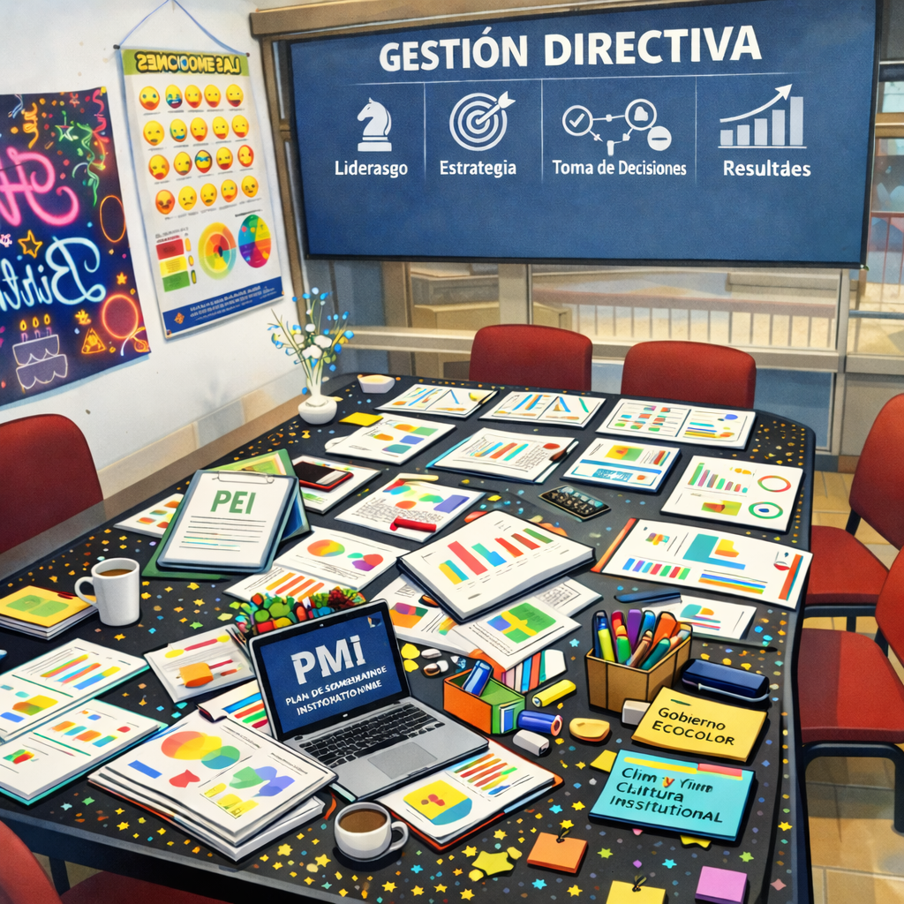
GESTIÓN DIRECTIVA

Slide 4

ESTUDIANTES BENEFICIADOS CON GRATUIDAD
CIERRE DE
BRECHAS
ESTUDIANTES
1364

Slide 5
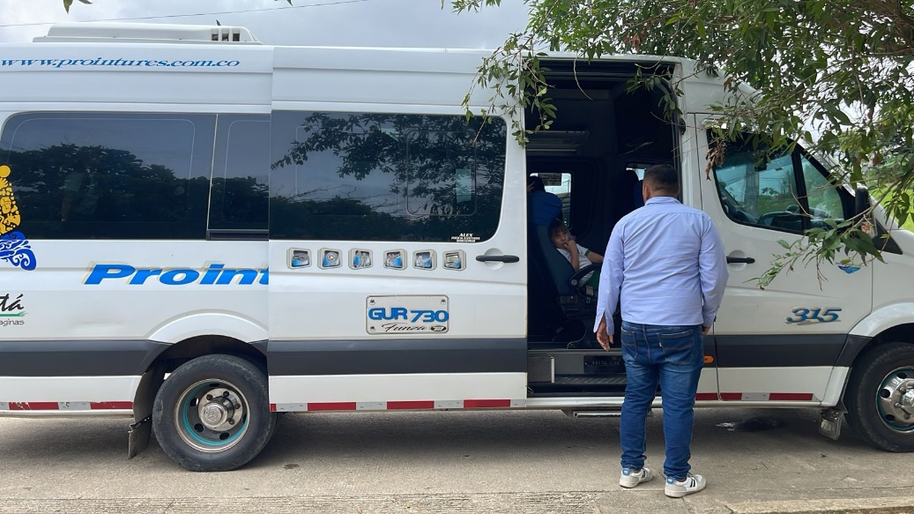
ESTUDIANTES CON ESTRATEGIA DE PERMANENCIA
CIERRE DE
BRECHAS
ESTRATEGIA | ESTUDIANTES
ALIMENTACIÓN ESCOLAR | 782
TRANSPORTE ESCOLAR | 215
JORNADAS COMPLEMENTARIAS | 911

Slide 6


ESTUDIANTES CON NECESIDADES EDUCATIVAS
CIERRE DE
BRECHAS
DISCAPACIDAD | ESTUDIANTES
PSICOSOCIAL (MENTAL) | 2
INTELECTUAL | 10
MÚLTIPLE | 12
AUDITIVA | 1
TOTAL | 25

Slide 7

MATRICULA 2025
CIERRE DE
BRECHAS
NIVEL | ESTUDIANTES
PREESCOLAR | 133
BÁSICA PRIMARIA | 669
BÁSICA SECUNDARIA | 454
MEDIA | 108
TOTAL | 1364

Slide 8
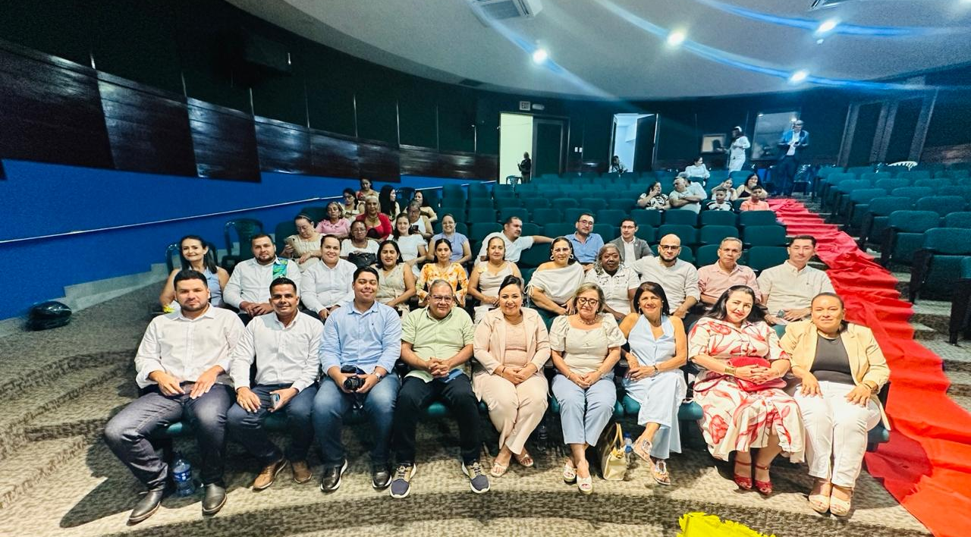
TALENTO HUMANO 2025
FUNCIONARIOS | CANTIDAD
DOCENTES | 57
RECTORA | 1
COORDINADORES | 2
ORIENTADORAS | 2
TUTOR | 1
ADMINISTRATIVOS | 8

Slide 9
CONSEJO DIRECTIVO
REPRESENTANTES DE LOS DOCENTES
Sandra Johana Salas Naranjo
José Ignacio Varón Trujillo
REPRESENTANTES PADRES DE FAMILIA
Yuberly González Molina
Jordan Andres Hoyos Vasquez
REPRESENTANTE DE LOS ESTUDIANTES
Luis Miguel Vega Triana
RERESENTANTE DE LOS EGRESADOS
REPRESENTANTE SECTOR PRODUCTIVO
RECTORA
Lina Paola Ávila Forero
Hodegar Antonio Medina Herrera
Eliana Verónica Cortés Bocanegra

Slide 10
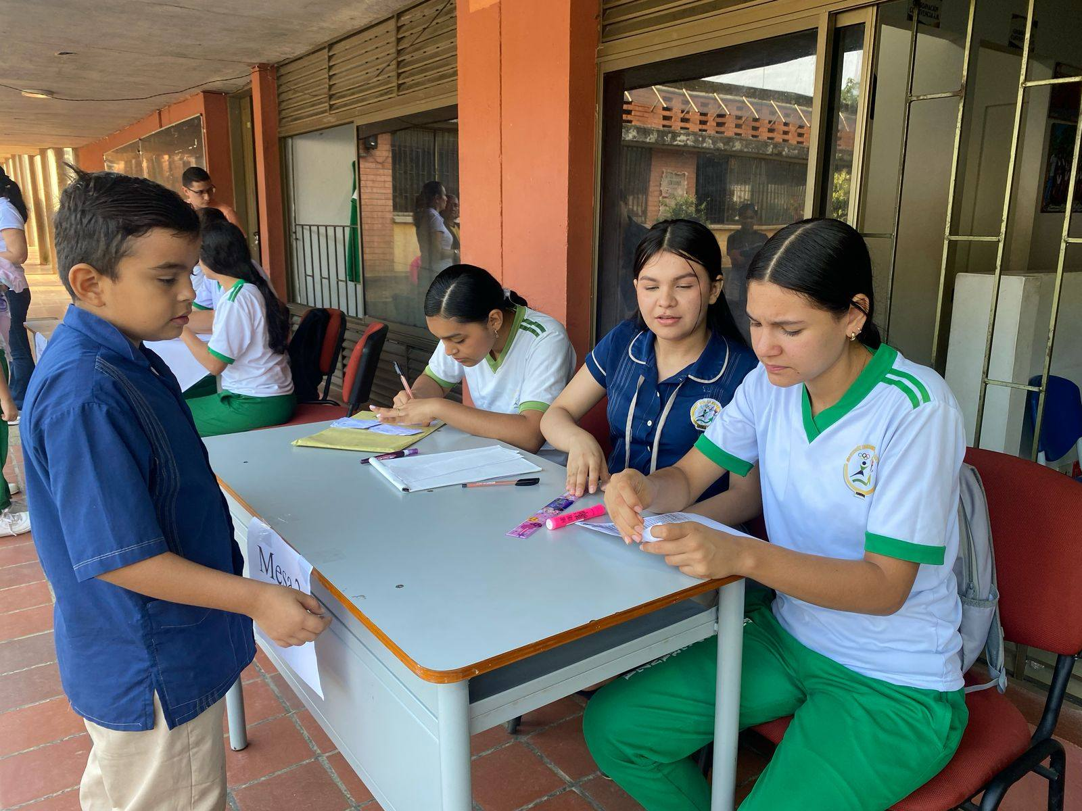
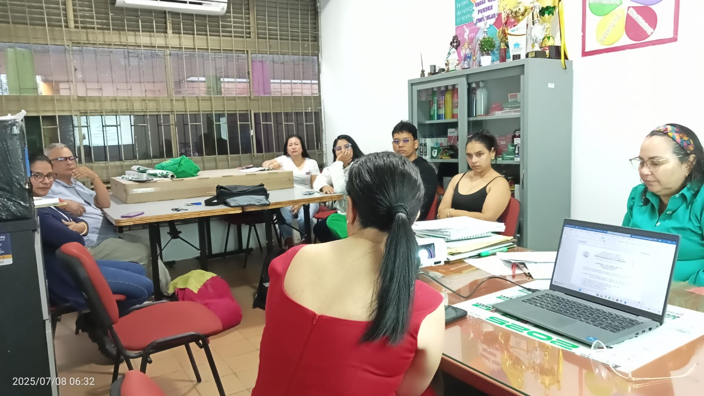
Gobierno Escolar 2025
Elección de Personero y Contralor Estudiantil
Consejo Directivo

Slide 11
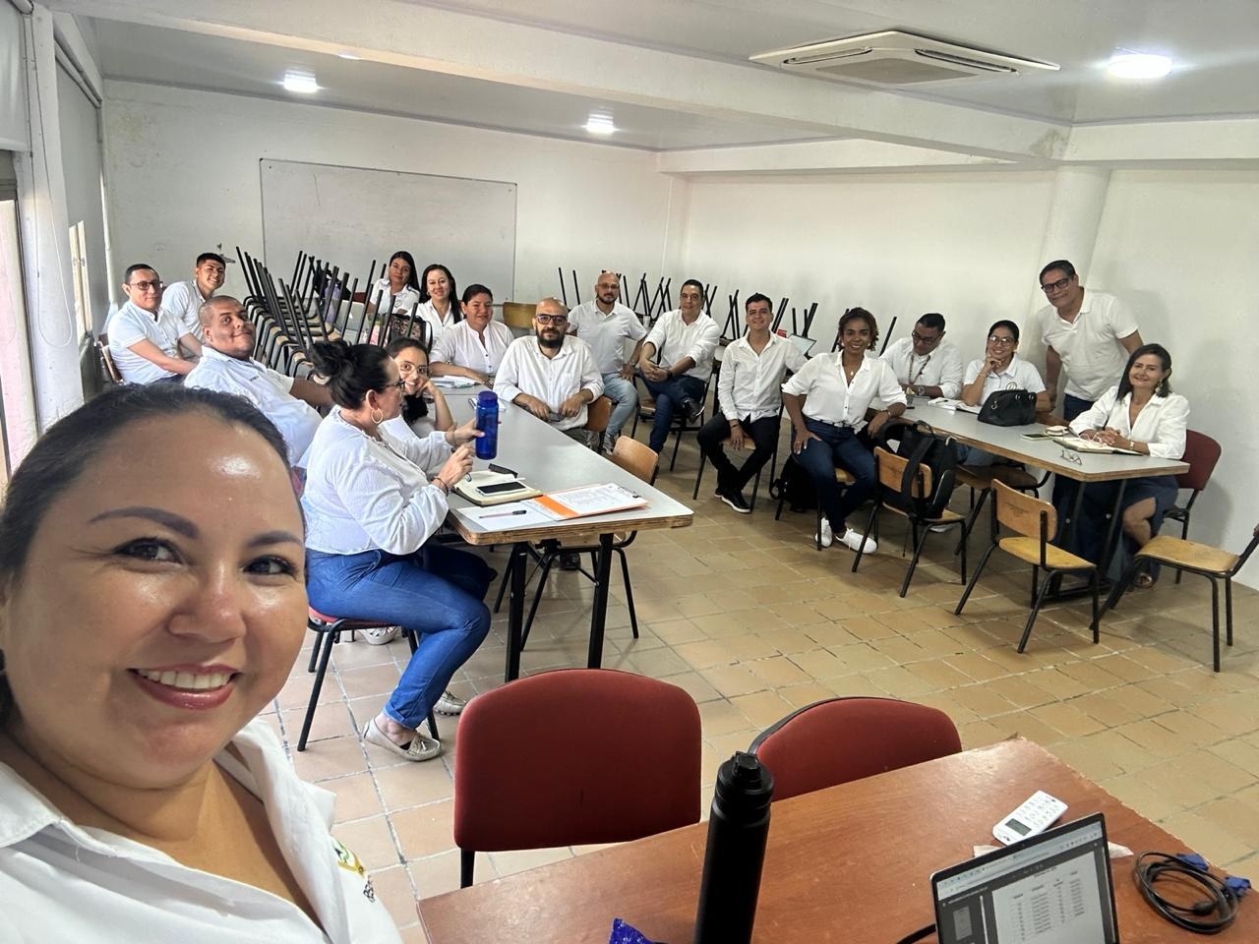
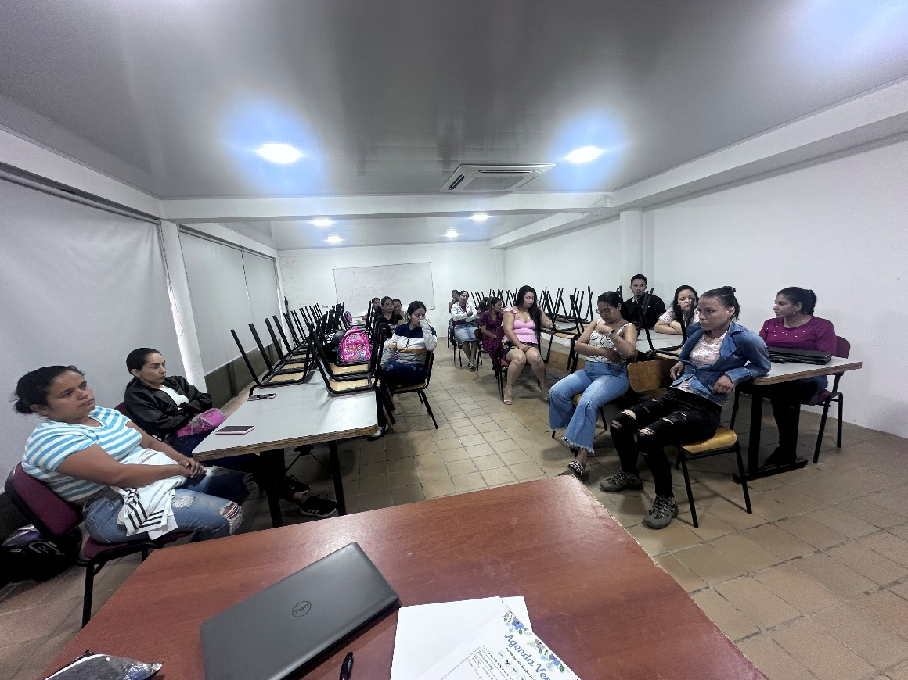
Gobierno Escolar 2025
Consejo Académico
Consejo de Padres y Madres de Familia

Slide 12
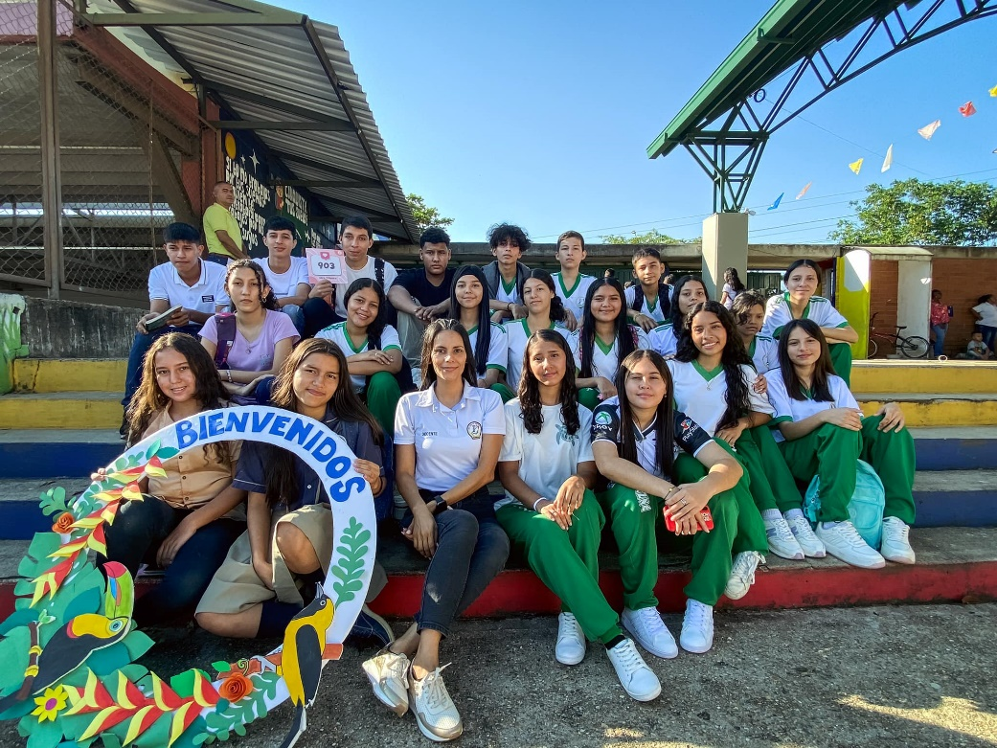
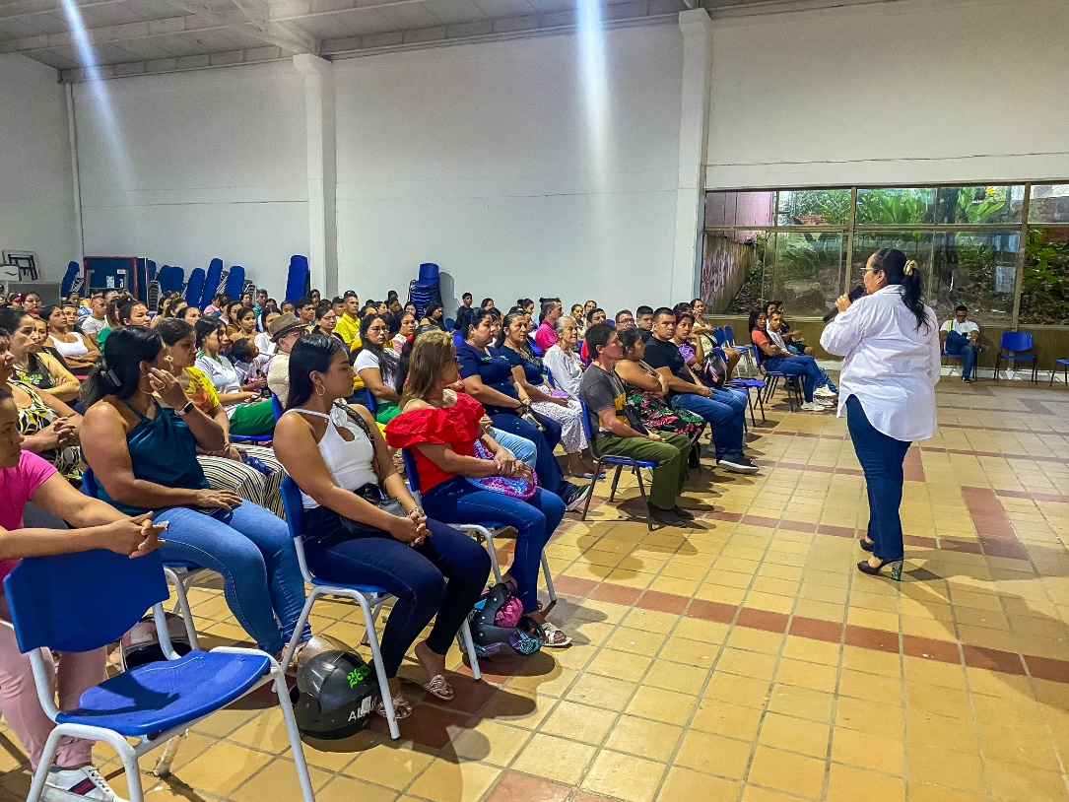
Clima Escolar y Convivencia
En la primera semana lectiva se llevó a cabo el proceso de inducción a estudiantes de Transición a Once. Se socializaron: el Manual de Convivencia (MC) y el Sistema Institucional de Evaluación, Seguimiento y Promoción de los Estudiantes (SIESPE).
En Asamblea de Padres de Familia se realizó jornada de socialización del MC y SIESPE.

Slide 13
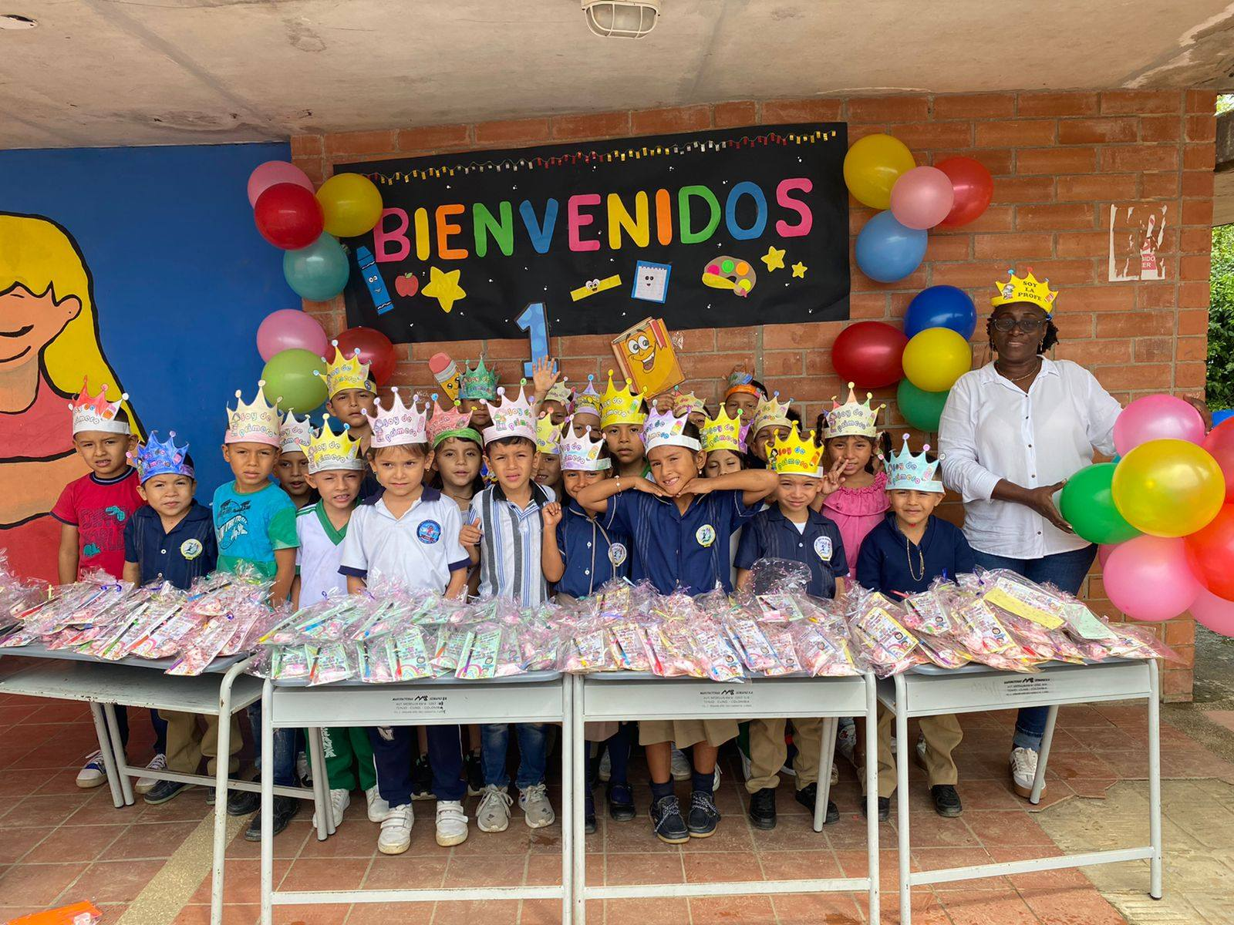
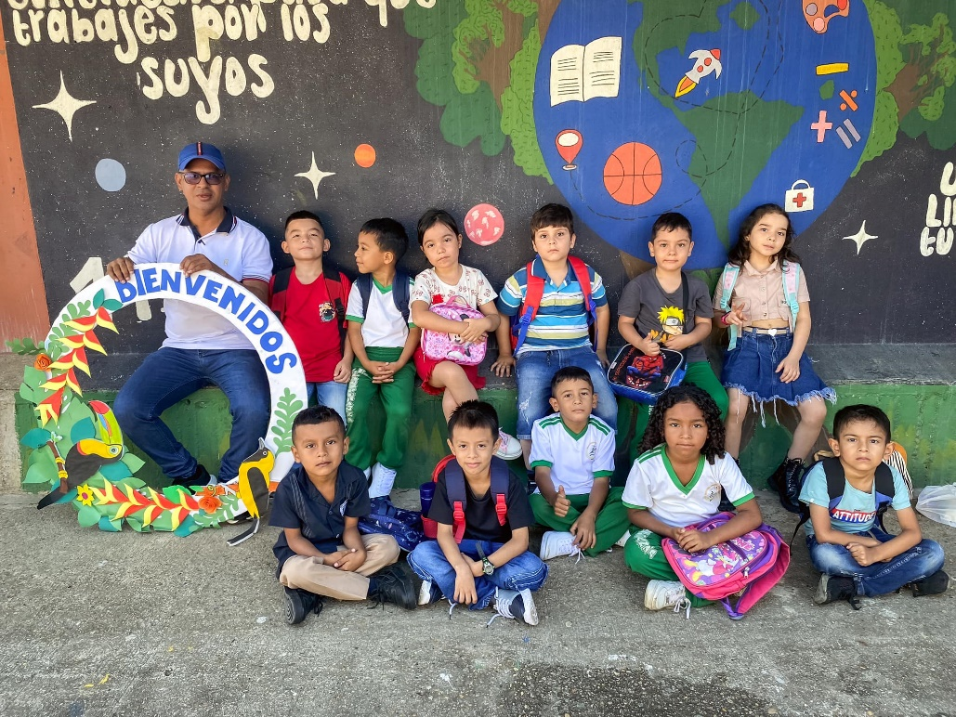
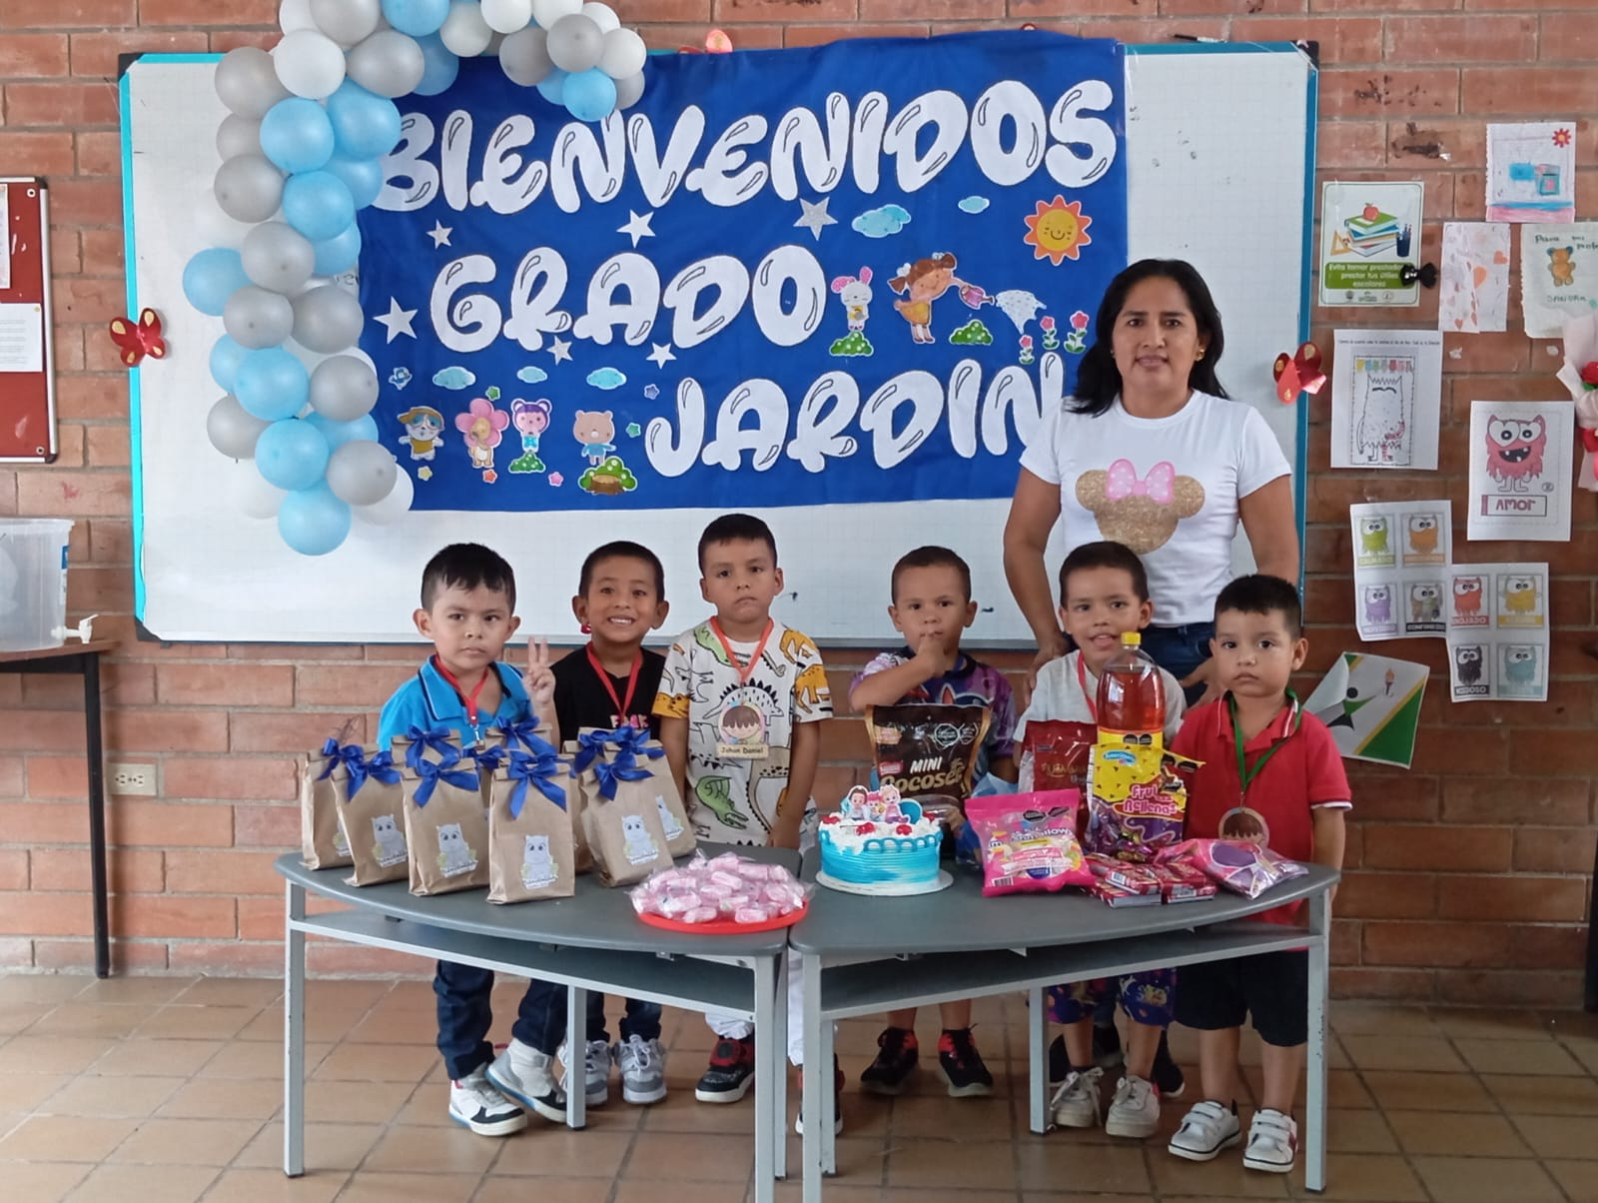
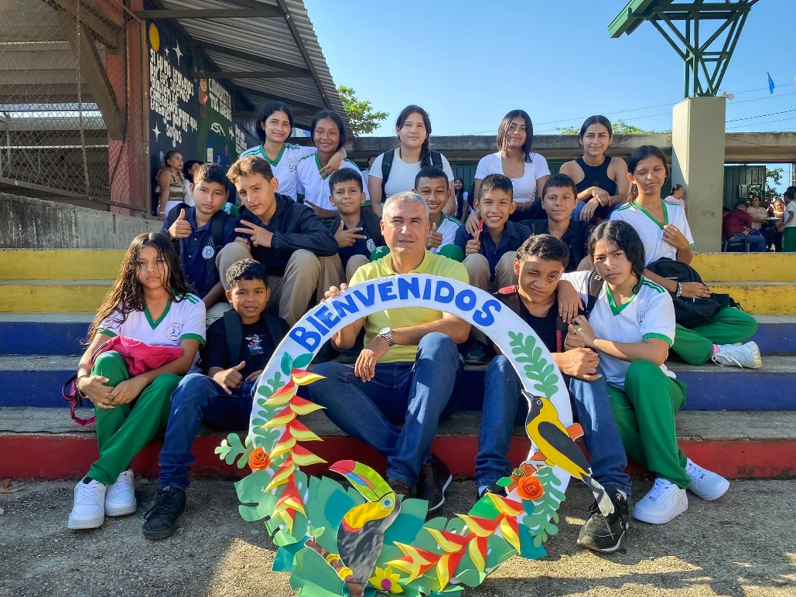
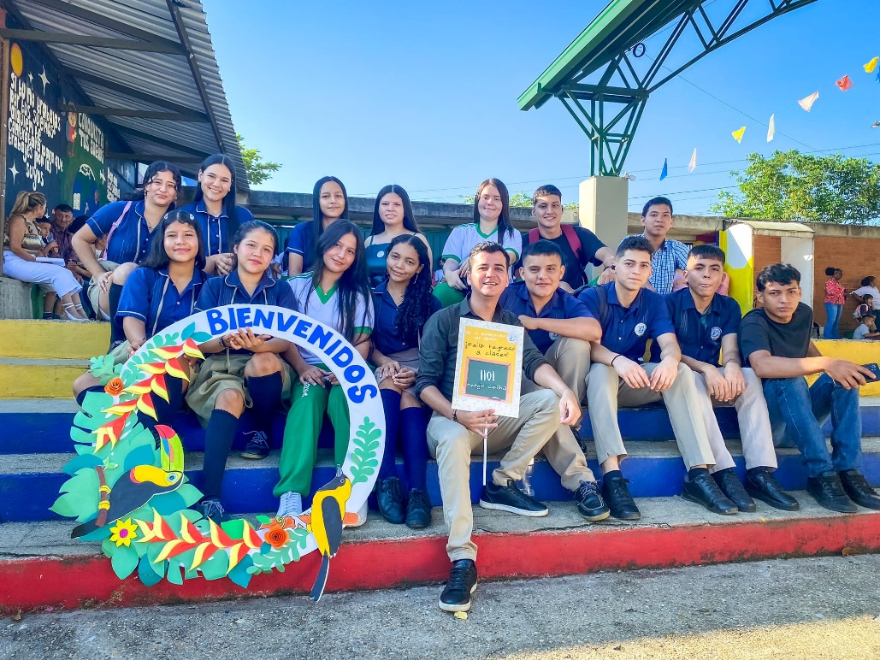
Bienvenida de estudiantes

Slide 14
Mecanismos de comunicación
Página WEB
www.ieesperanza.edu.co
Facebook
Institución Educativa La Esperanza
Correo institucional
laesperanza@florencia.edu.co

Slide 15
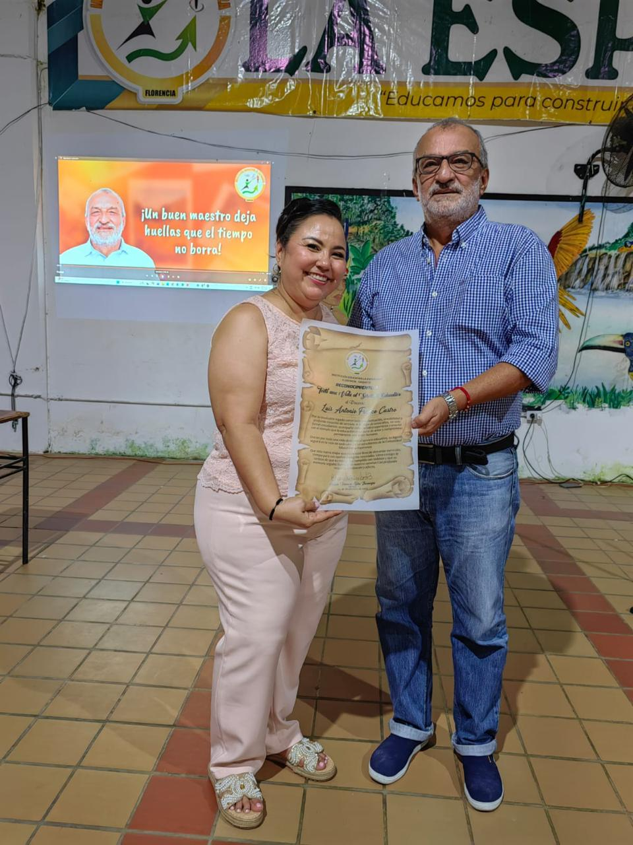
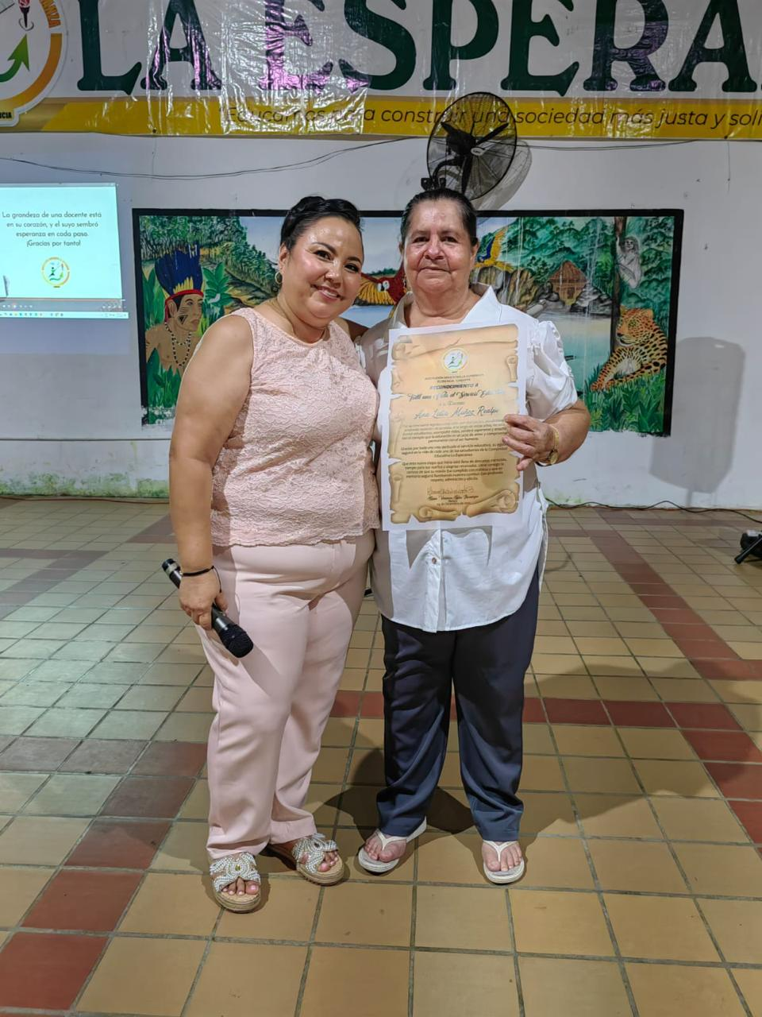
Cultura Institucional
Homenajes

Slide 16
LOGROS INSTITUCIONALES
PARTICIPACIÓN | ENTIDAD
Cualificación planta personal docente. | Institucional
Asistencia Técnica SEM Florencia – Inspección y vigilancia. | SEM Florencia
Actualización del Proyecto Educativo Institucional. | Institucional
Foro Educativo Institucional – Plan decenal. | Institutional
Donación de televisores para las aulas. | Consejo de padres Familia
Dotación de sala de arte (instrumentos musicales, trajes y aire acondicionado). | OIM
Pintura de espacios deportivos, mobiliario bancas (instaladas polideportivo), Sistema de iluminación solar cancha exterior y Sistema de iluminación solar cancha cubierta. | ONU - HABITAT

Slide 17
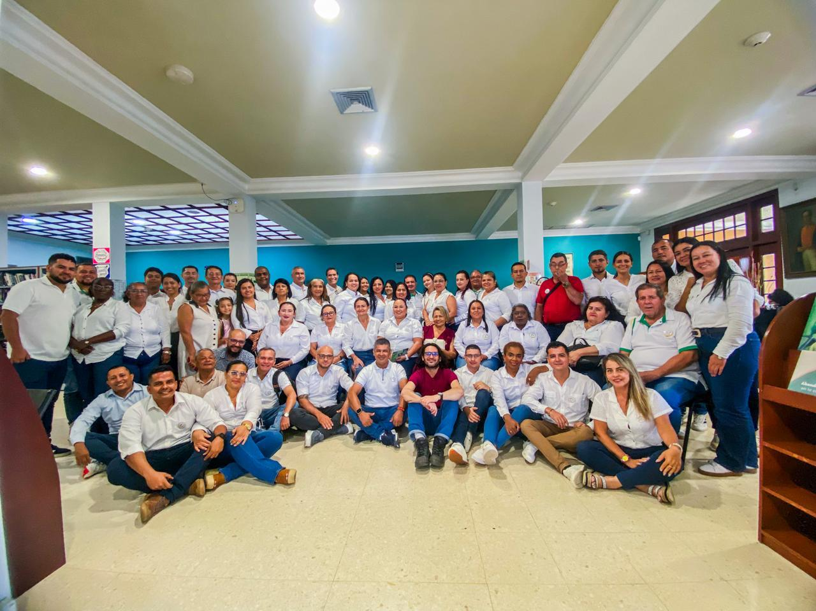
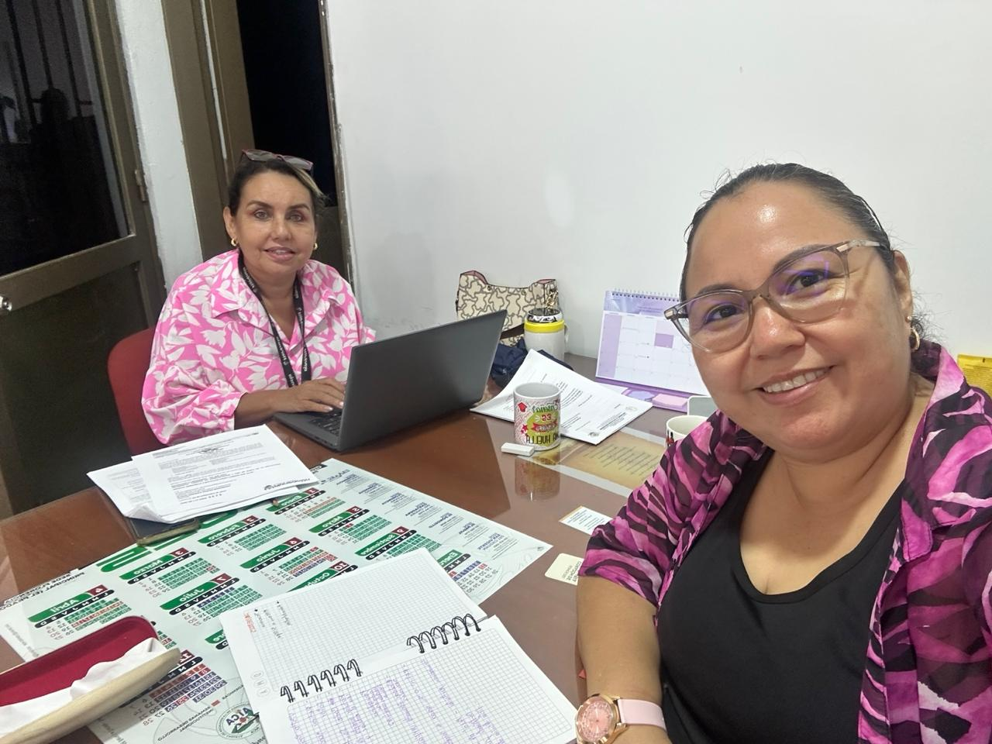

Evidencia Fotográfica
Cualificación planta docente
Asistencia Técnica SEM Florencia

Slide 18
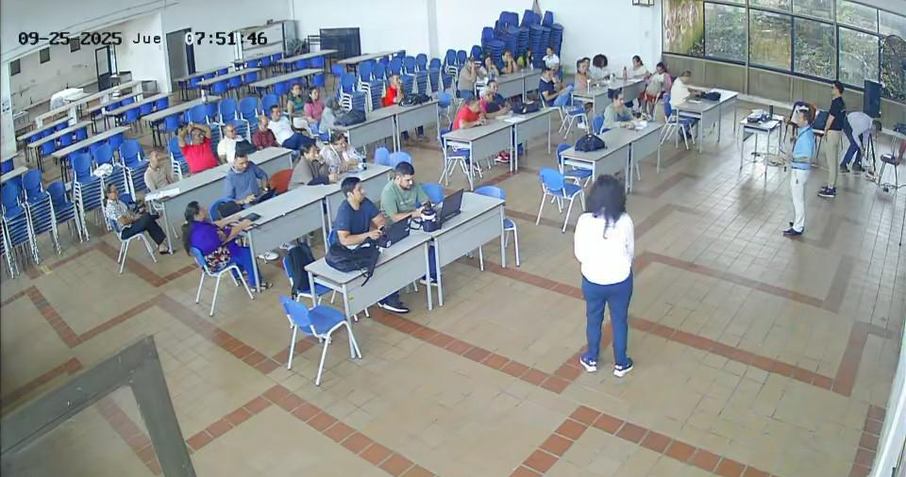
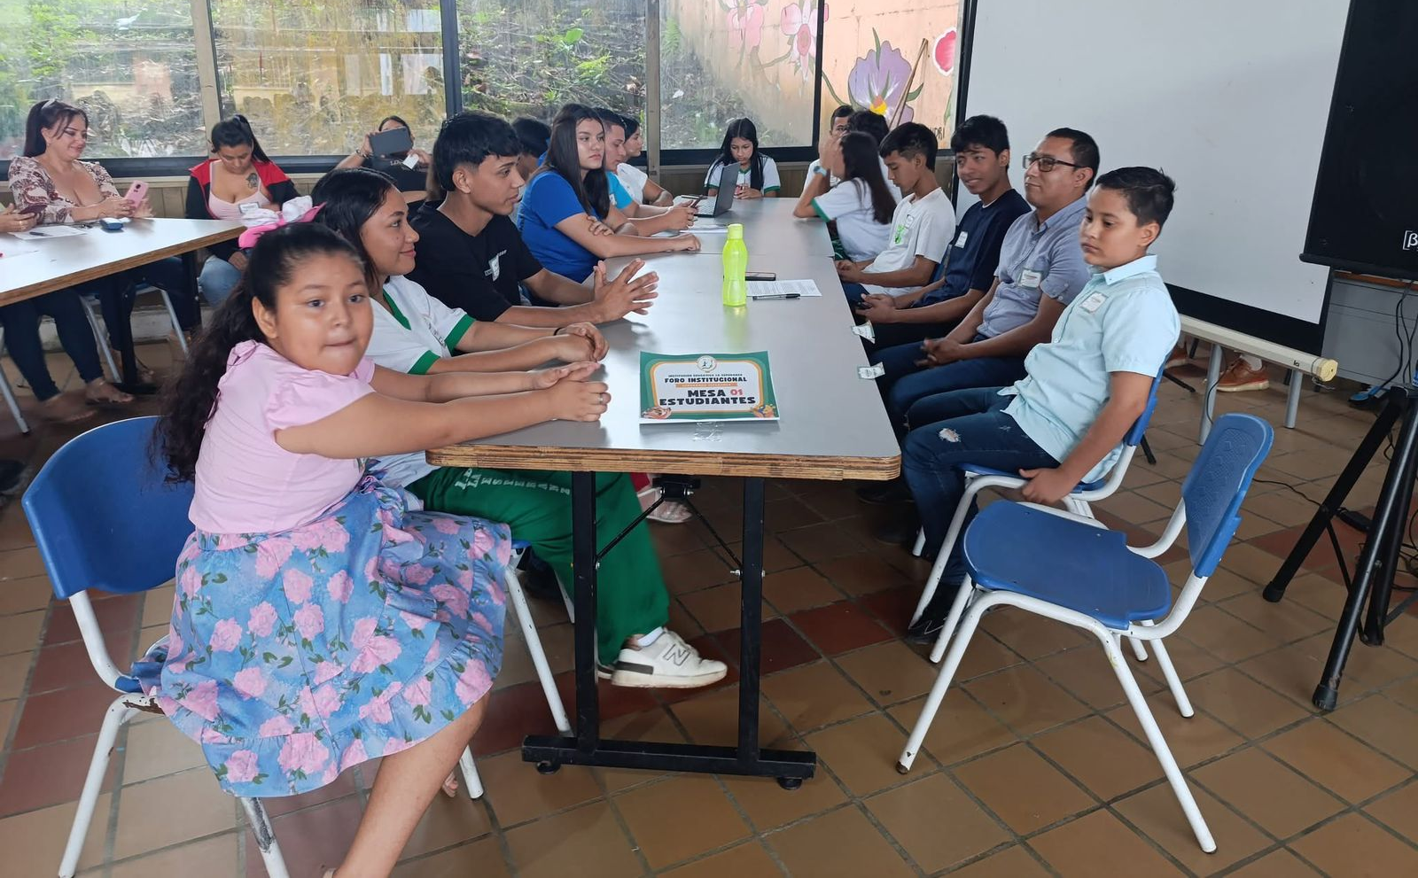
Evidencia Fotográfica
Actualización del Proyecto Educativo Institucional
Foro Educativo Institucional – Plan decenal

Slide 19
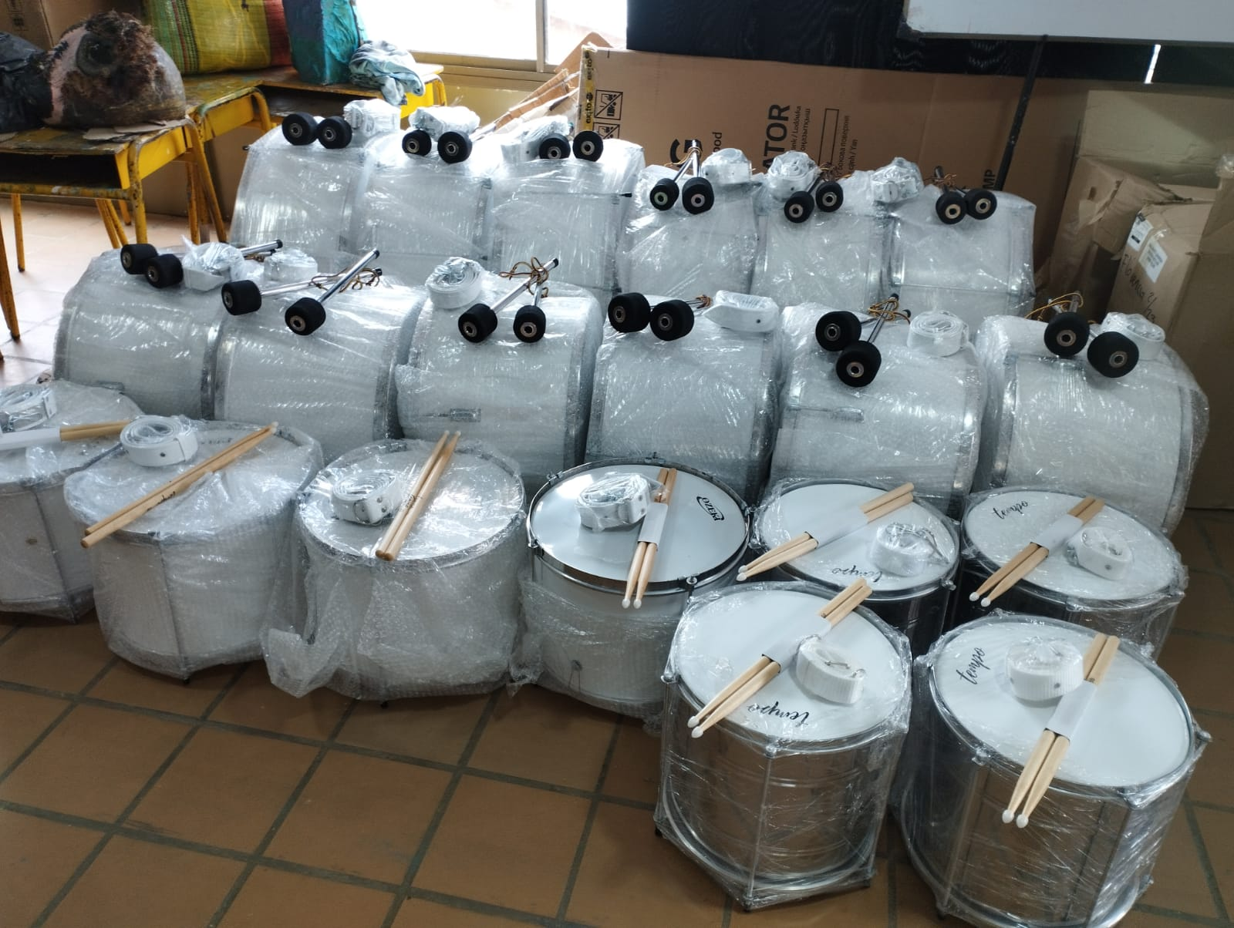
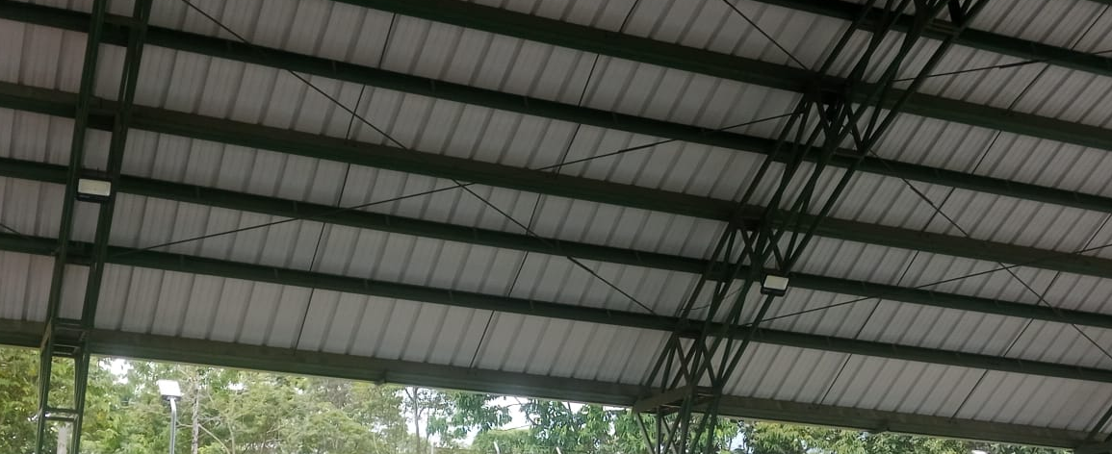
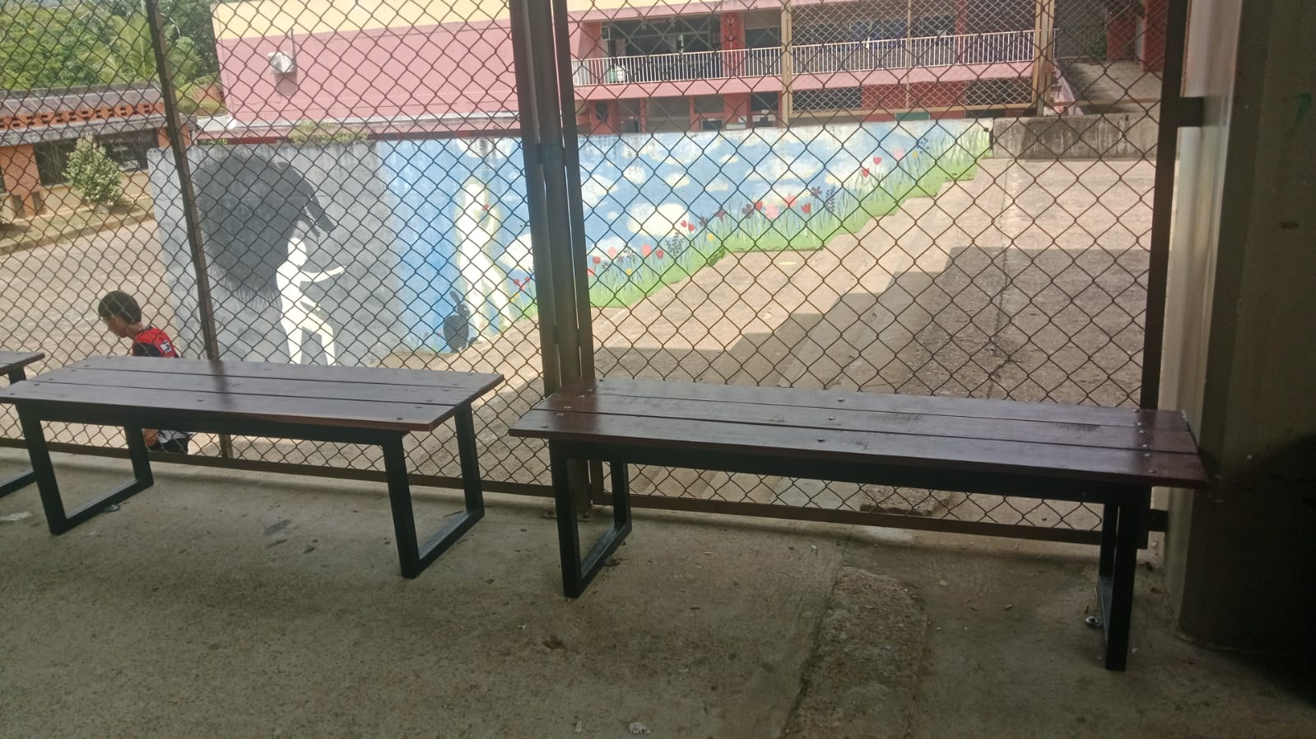
Evidencia Fotográfica
Dotación sala de arte - OIM
Dotación Polideportivos – ONU - HÁBITAT

Slide 20

GESTIÓN ACADÉMICA

Slide 21
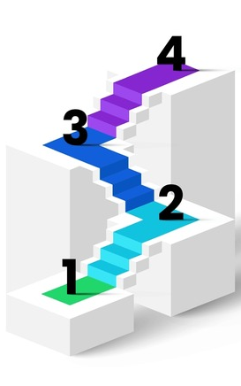
¿ EN QUE AVANZAMOS?
Actualización de PEI y SIESPE.
Atención a población en Extra edad: MEF “Aceleración del Aprendizaje y Caminar en Secundaria 1”.
Ampliación de la oferta en el nivel preescolar (prejardín y jardín).
Dinamización del trabajo curricular por Núcleos.
Mejoramiento en las pruebas externas (Saber 11°, Quiero ser quiero saber 5° y 9°).

Slide 22

MOVILIDAD ESTUDIANTIL
NIIVEL | MATRÍCULA (Final) | DESERCIÓN
Preescolar | 121 | 12
Básica (Primaria) | 632 | 37
Básica (Secundaria) | 403 | 51
Media | 94 | 14
TOTAL | 1250 | 114

Slide 23

ESTADO FINAL DE ESTUDIANTES
NIVEL | PROMOVIDOS | REPROBADOS
Preescolar | 121 | 0
Básica (Primaria) | 574 | 58
Básica (Secundaria) | 323 | 80
Media | 88 | 6
TOTAL | 1106 | 144

Slide 24
ESTADO REPROBACIÓN POR NIVEL
N° | NIVEL | TOTAL ESTUDIANTES | REPROBADOS | % REPROBACIÓN
1 | Básica (Primaria) | 632 | 58 | 9
2 | Básica (Secundaria) | 403 | 80 | 20
3 | Media | 94 | 6 | 6
 | TOTAL | 1129 | 144 | 13 %

Slide 25
RESULTADOS PRUEBAS EXTERNA (SABER 11°)
HISTORICO 2018 AL 2025

Slide 26
RESULTADOS PRUEBAS EXTERNA (SABER 11°)
COMPARATIVO AÑO 2025

Slide 27
ACCIONES DE MEJORAMIENTO (SABER 11°)
ÁREA | ACCIONES
Lectura Crítica | Fortalecer el proceso de aplicación de simulacros de las pruebas Saber mediante la ampliación a todos los grados de la básica secundaria. Construir el plan de lectura, acorde a los componentes evaluados en la prueba Saber.
Matemáticas | Simulacros Saber 11 (interno y externo) durante el año académico 2026 desarrollados por parte de la IE. Motivar a los estudiantes a inscribirse en talleres de capacitación de pruebas saber 11. Incluir en la planeación actividades de problemas con cuatro opciones de respuesta y la realización de evaluaciones tipo prueba Saber 11.
Ciencias Naturales | Simulacros. Charlas motivacionales y orientación profesional. Participación en eventos académicos externos.

Slide 28
ACCIONES DE MEJORAMIENTO (SABER 11°)
ÁREA | ACCIONES
Ciencias Sociales | Implementar de manera periódica el análisis y resolución de preguntas tipo Saber 11 en el aula, priorizando comprensión lectora, análisis de contextos sociales y competencias ciudadanas. Desarrollar actividades de análisis de situaciones promoviendo la interpretación de información, la toma de postura argumentada y la reflexión crítica. Realizar seguimiento pedagógico a los estudiantes ubicados en niveles 1 y 2 (retroalimentación y acompañamiento en la resolución de ejercicios). Aplicar evaluaciones formativas periódicas con estructura similar a la prueba Saber 11, que permitan identificar avances y dificultades antes de la prueba oficial.

Slide 29
ACCIONES DE MEJORAMIENTO (SABER 11°)
ÁREA | ACCIONES
Ingles | Mejorar la comprensión de lectura literal mediante estrategias que faciliten la identificación de información explícita en los textos. Desarrollar habilidades de inferencia para la interpretación de significados implícitos y relacionar ideas. Familiarizar a los estudiantes con la prueba Saber 11 para que manejen mejor el tiempo y la estructura de las preguntas. Aumentar la exposición al inglés escrito en contextos significativos para mejorar vocabulario y fluidez en la lectura.

Slide 30
ALIADOS ESTRATÉGICOS
ENTIDAD | ESTUDIANTES BENEFICIADOS | PROGRAMA
COMFACA (Escuela de Formación Complementaria) | 96 | Música en Percusión
 | 68 | Lectura, Escritura y Oralidad
 | 92 | Fútbol Sala
 | 55 | Danza
COMFACA | 500 | Motivación Lectora a través del Juego
COMFACA | 100 | Atención Integral a la Primera Infancia
SENA | 25 | Técnico en Emprendimiento y Fomento Empresarial
 | 21 | Técnico en Elaboración de Audiovisuales

Slide 31
ALIADOS ESTRATÉGICOS
ENTIDAD | MODALIDAD
Uniamazonia | Pasantes (Psicología y artística)
 | Formación Docente (Inclusión Primera Infancia)
UNAD | Pasantes (Primera infancia, inglés, etnoeducación)
SENA | Etapa Lectiva (Primera Infancia)
MEN - EAFIT | Centro de interés (La vida de los Pájaros)
Min TIC´S | Formación Docente (Colombia Programa)
Min Cultura | Proyecto semana de Liderazgo
MEN | Formación continua docentes - directivos
MEN | Dotación centro interés Programación

Slide 32
ALIADOS ESTRATÉGICOS
ENTIDAD | MODALIDAD
Min Deportes | Capacitación Docente “Mandalavida”
Fundación Aeiotutu | Participación Estrategia Somos del CER
SEM | Colectivo pedagógico ETC primera infancia
COMFACA | Dotación Implementación Deportiva y otros
OIM – ONU-HÁBITAT | Mejoramiento planta física y dotación

Slide 33
LOGROS INSTITUCIONALES
PARTICIPACIÓN | ENTIDAD
Concurso Cuento del Agua | SERVAF
Semana de Liderazgo | Institucional
4ta Versión “Libro Voces de Esperanza” | Institucional
Olimpiadas Matemáticas | I.E Ciudadela Siglo XXI
Intercolegiados | INDER
Exposición Pintura | Banco de la República
Visita Agua Bonita | Programa GIZ (Paz)

Slide 34
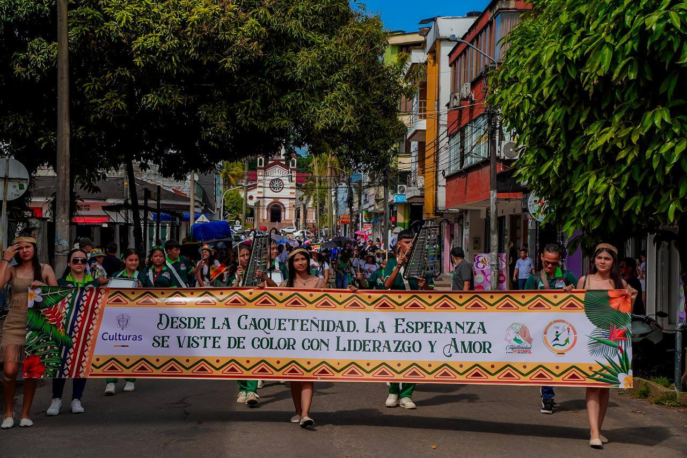
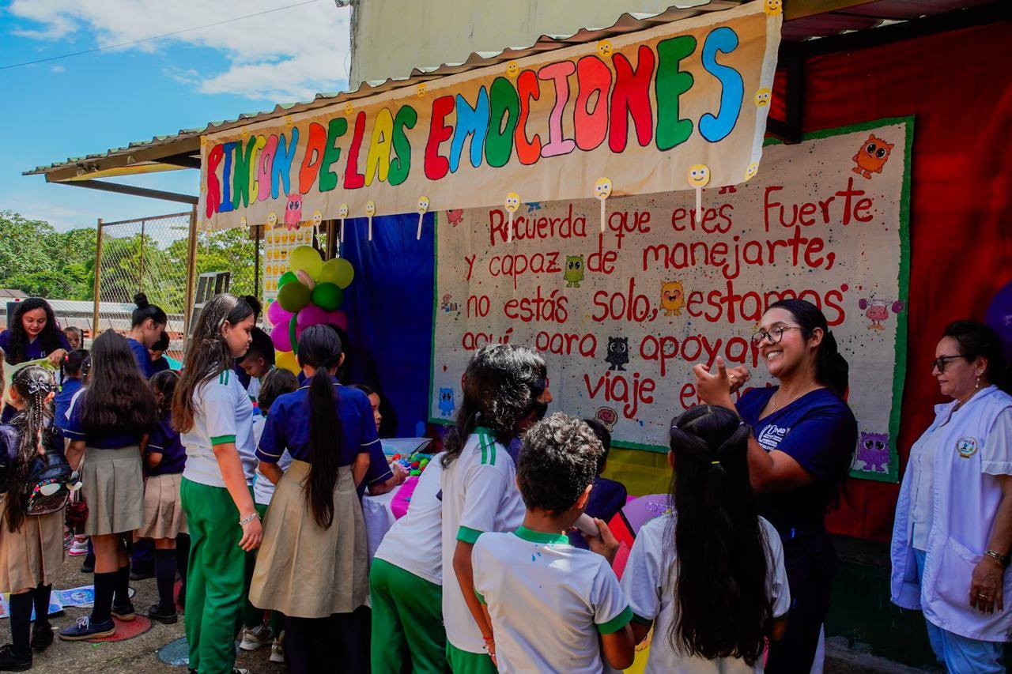
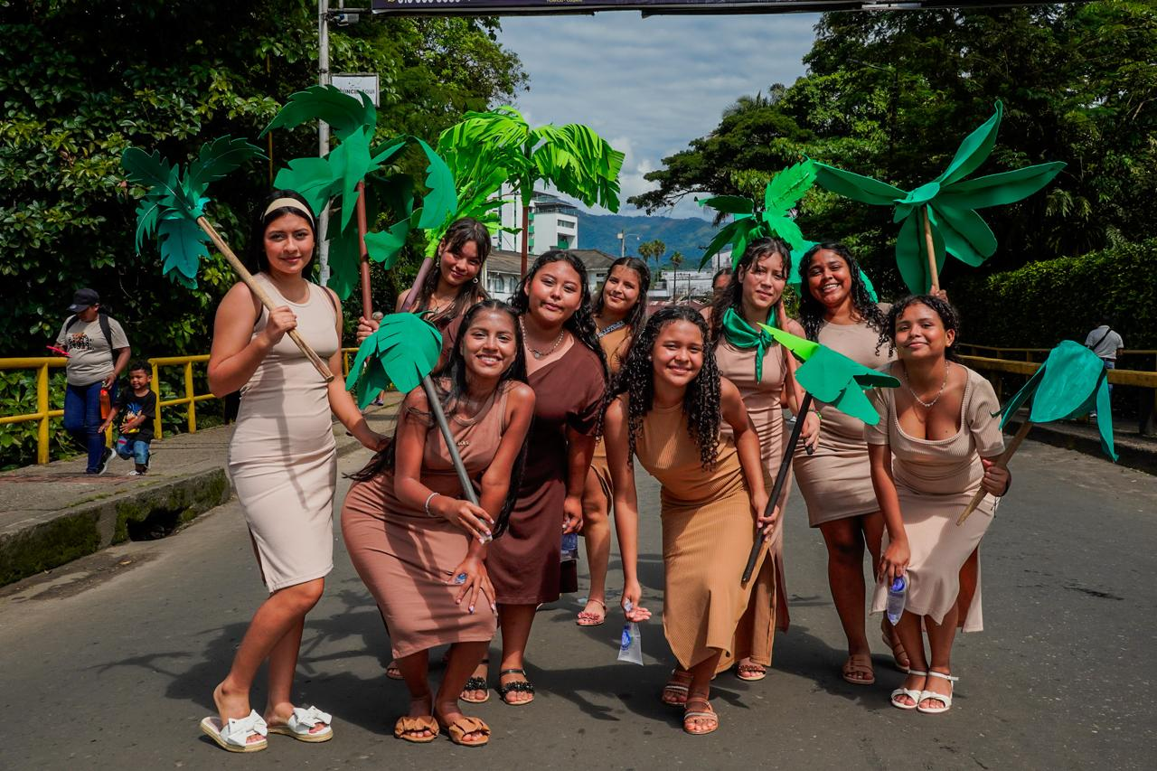
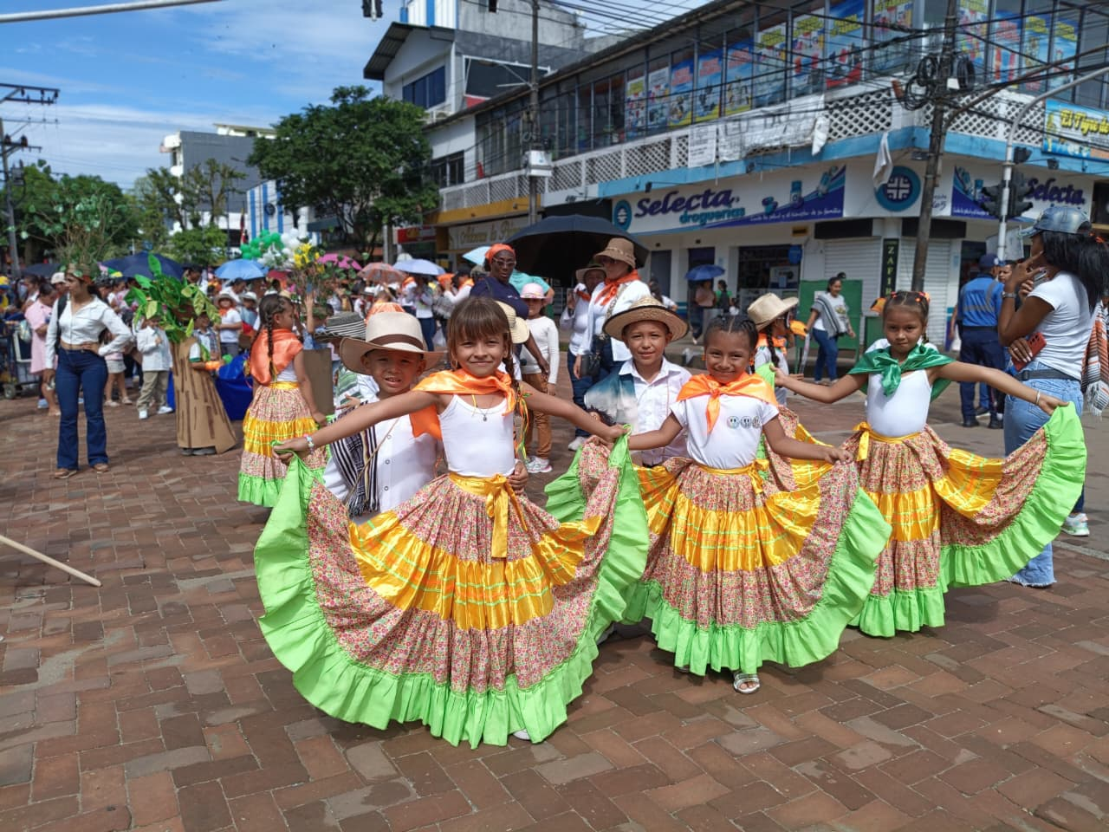
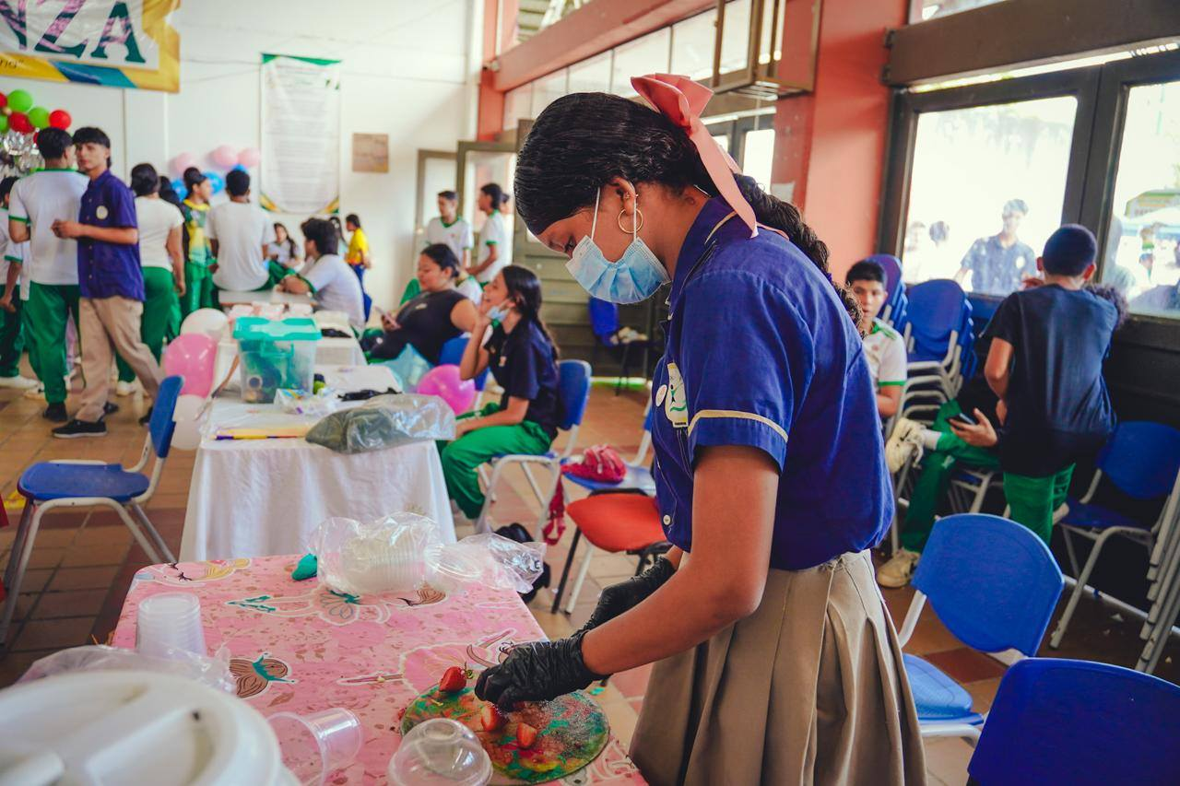
Evidencia Fotográfica

Slide 35
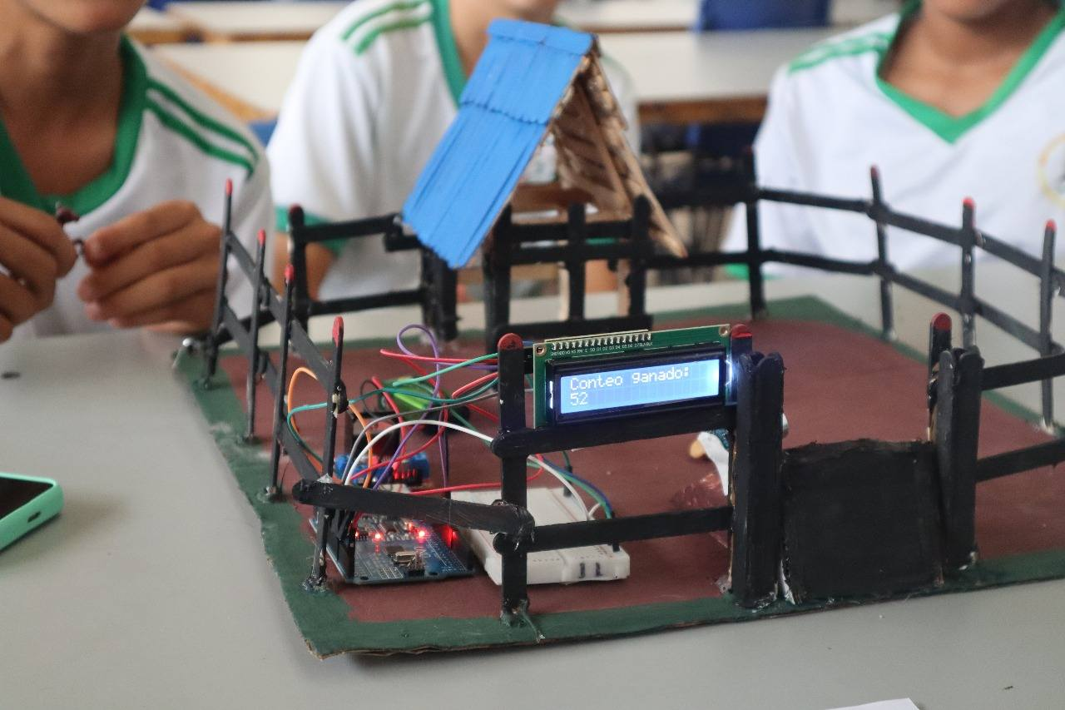
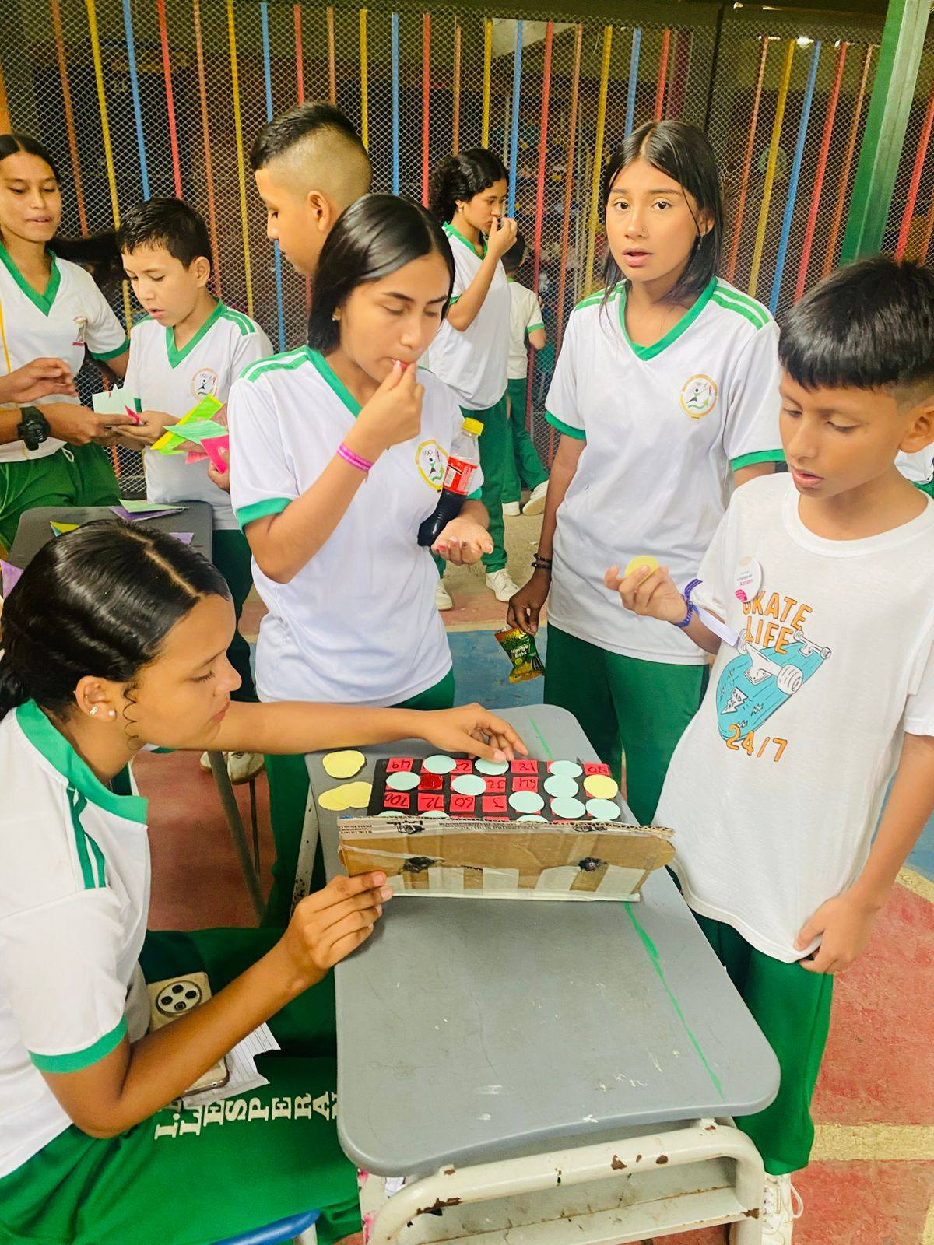
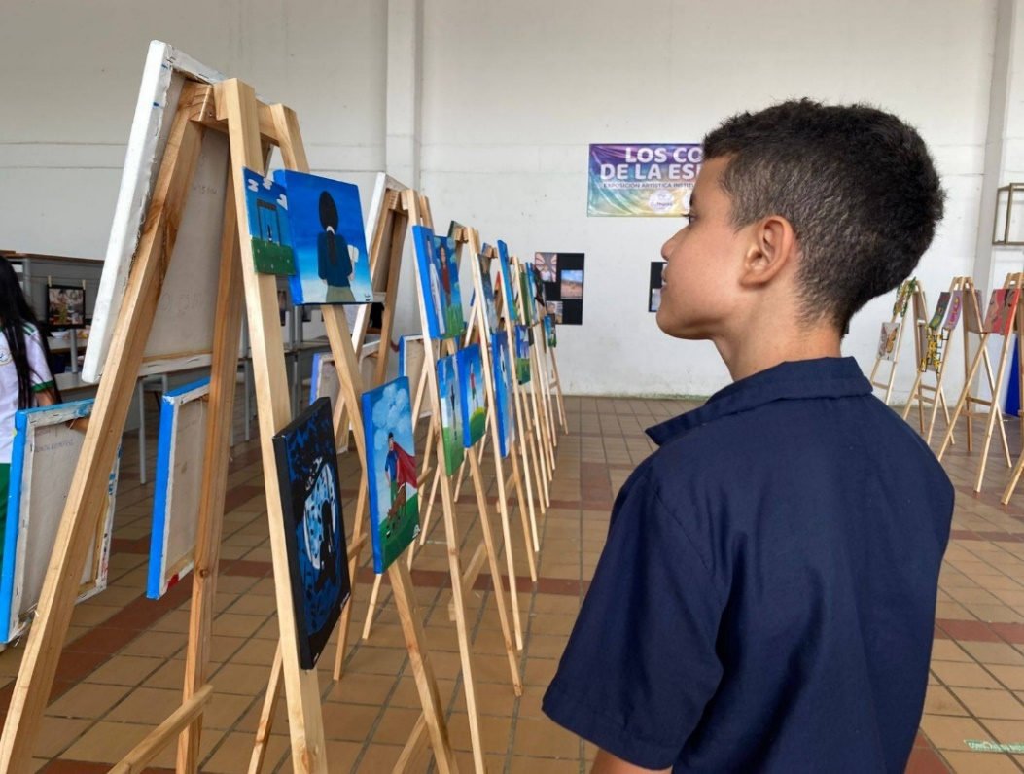
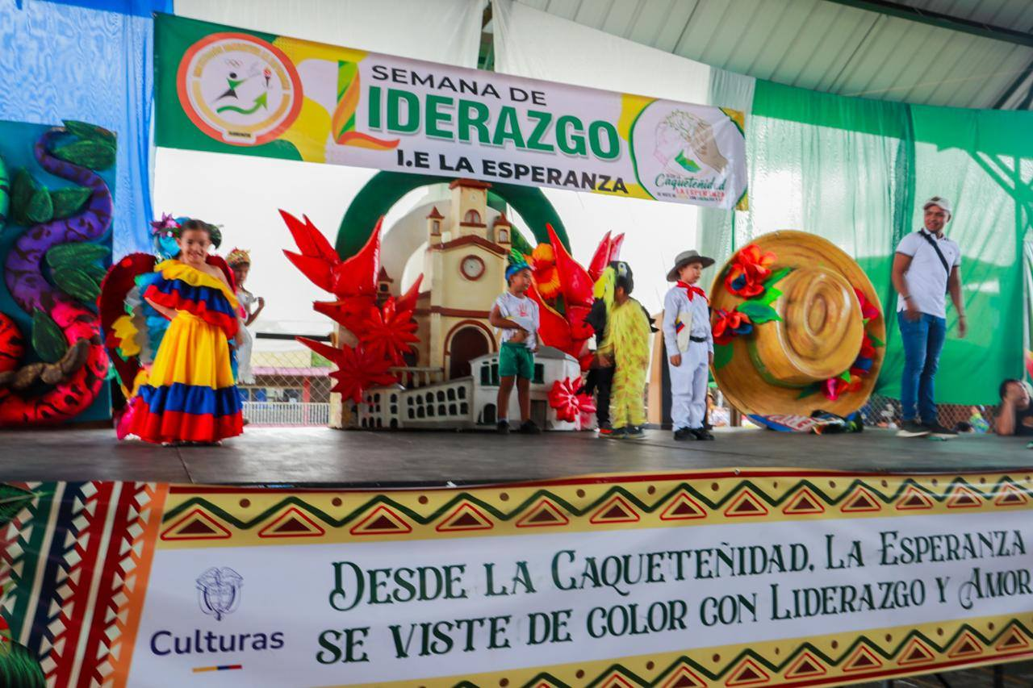
Evidencia Fotográfica

Slide 36
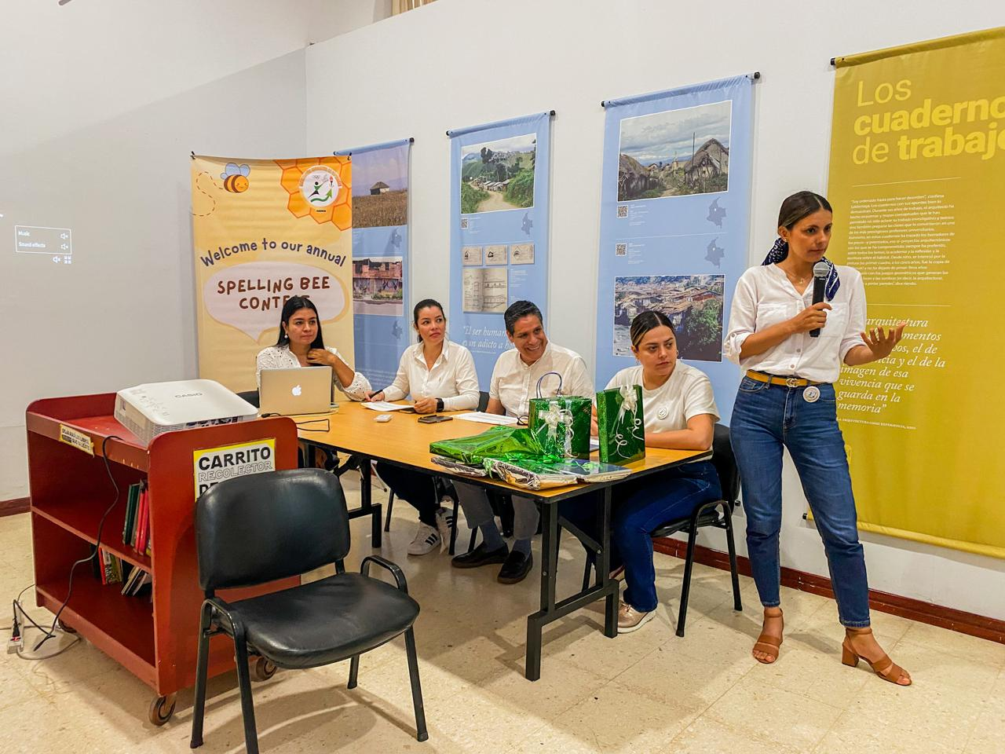
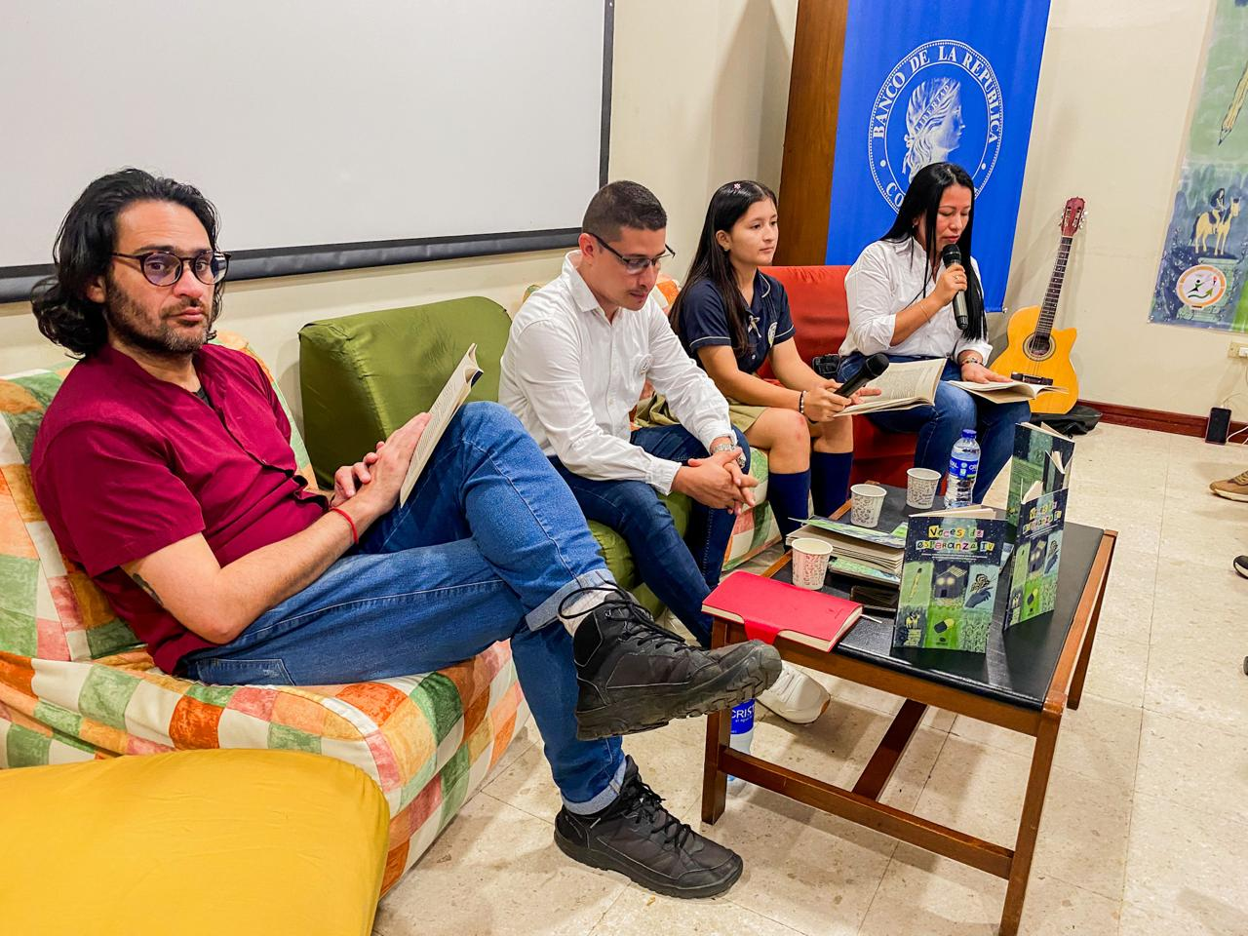
Evidencia Fotográfica
Núcleo de Comunicaciones
Final Spelling Bee Contest
Lanzamiento 4ta versión del libro “Voces de esperanza”

Slide 37
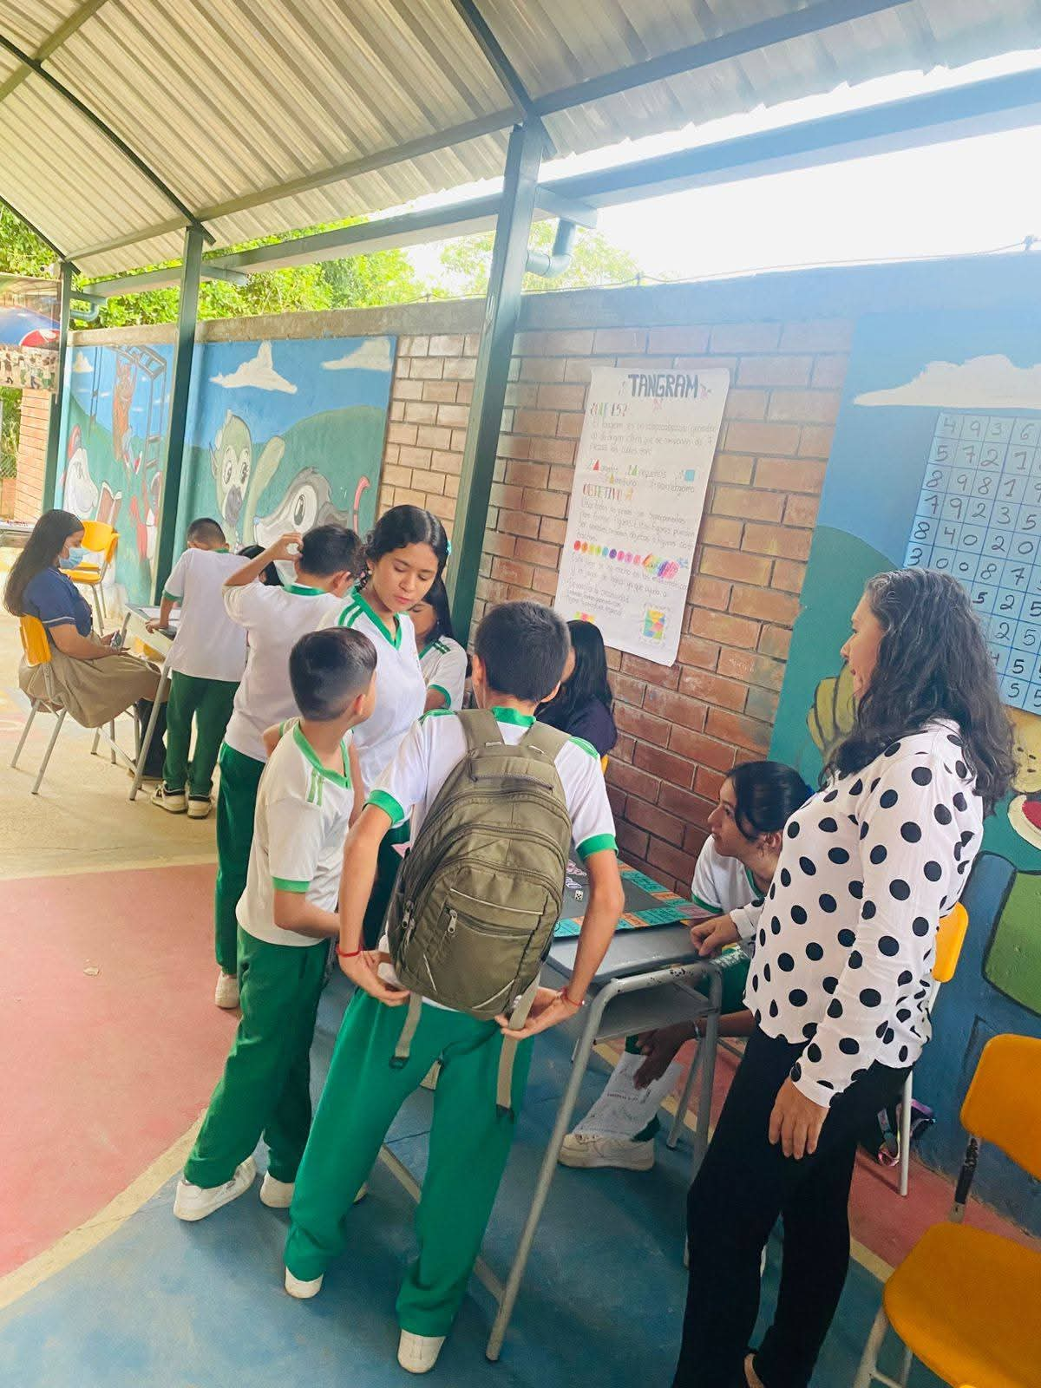
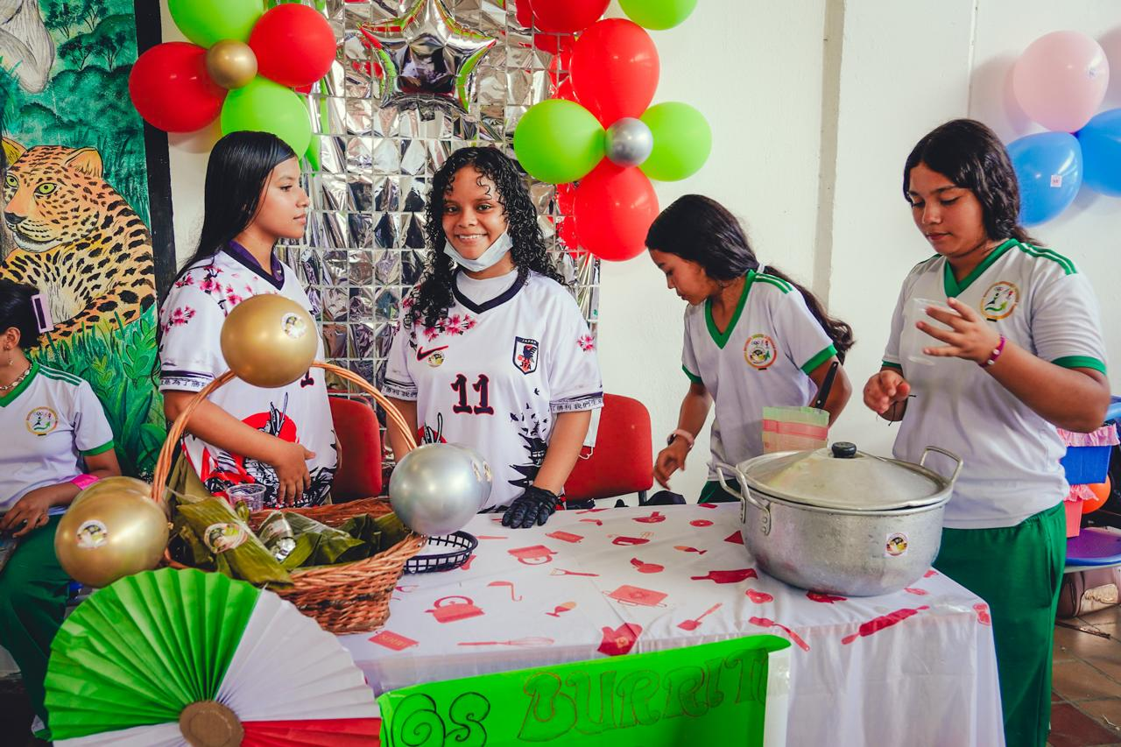
Evidencia Fotográfica
Feria del Emprendimiento
Feria de Stem

Slide 38
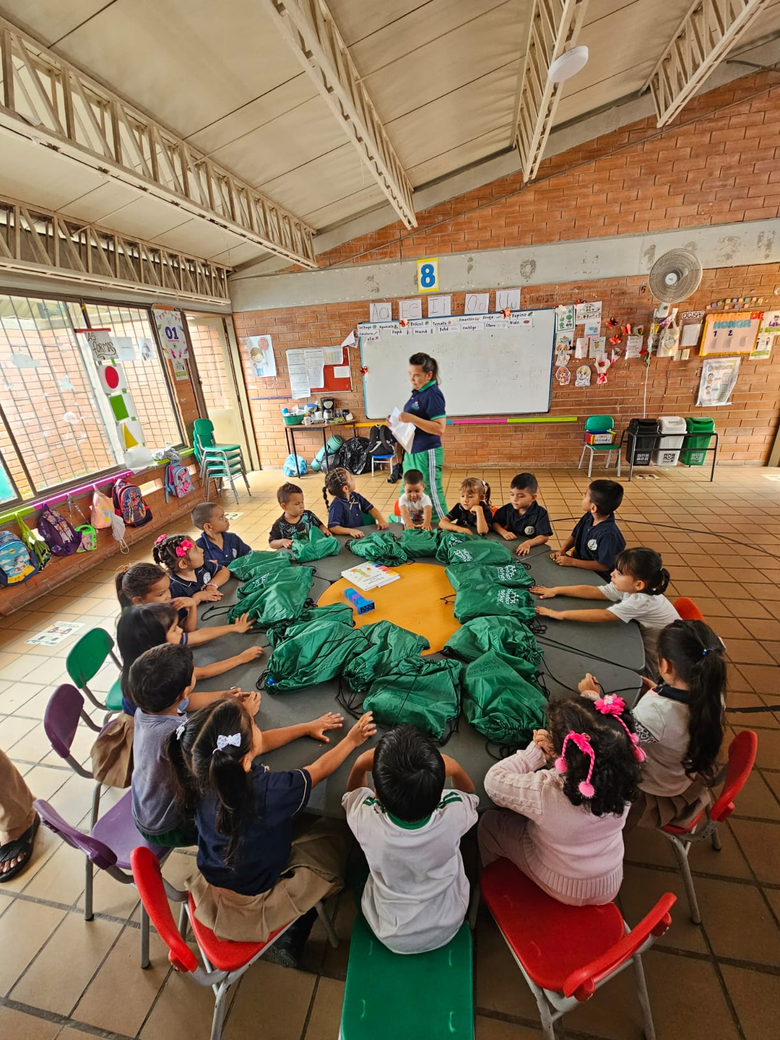
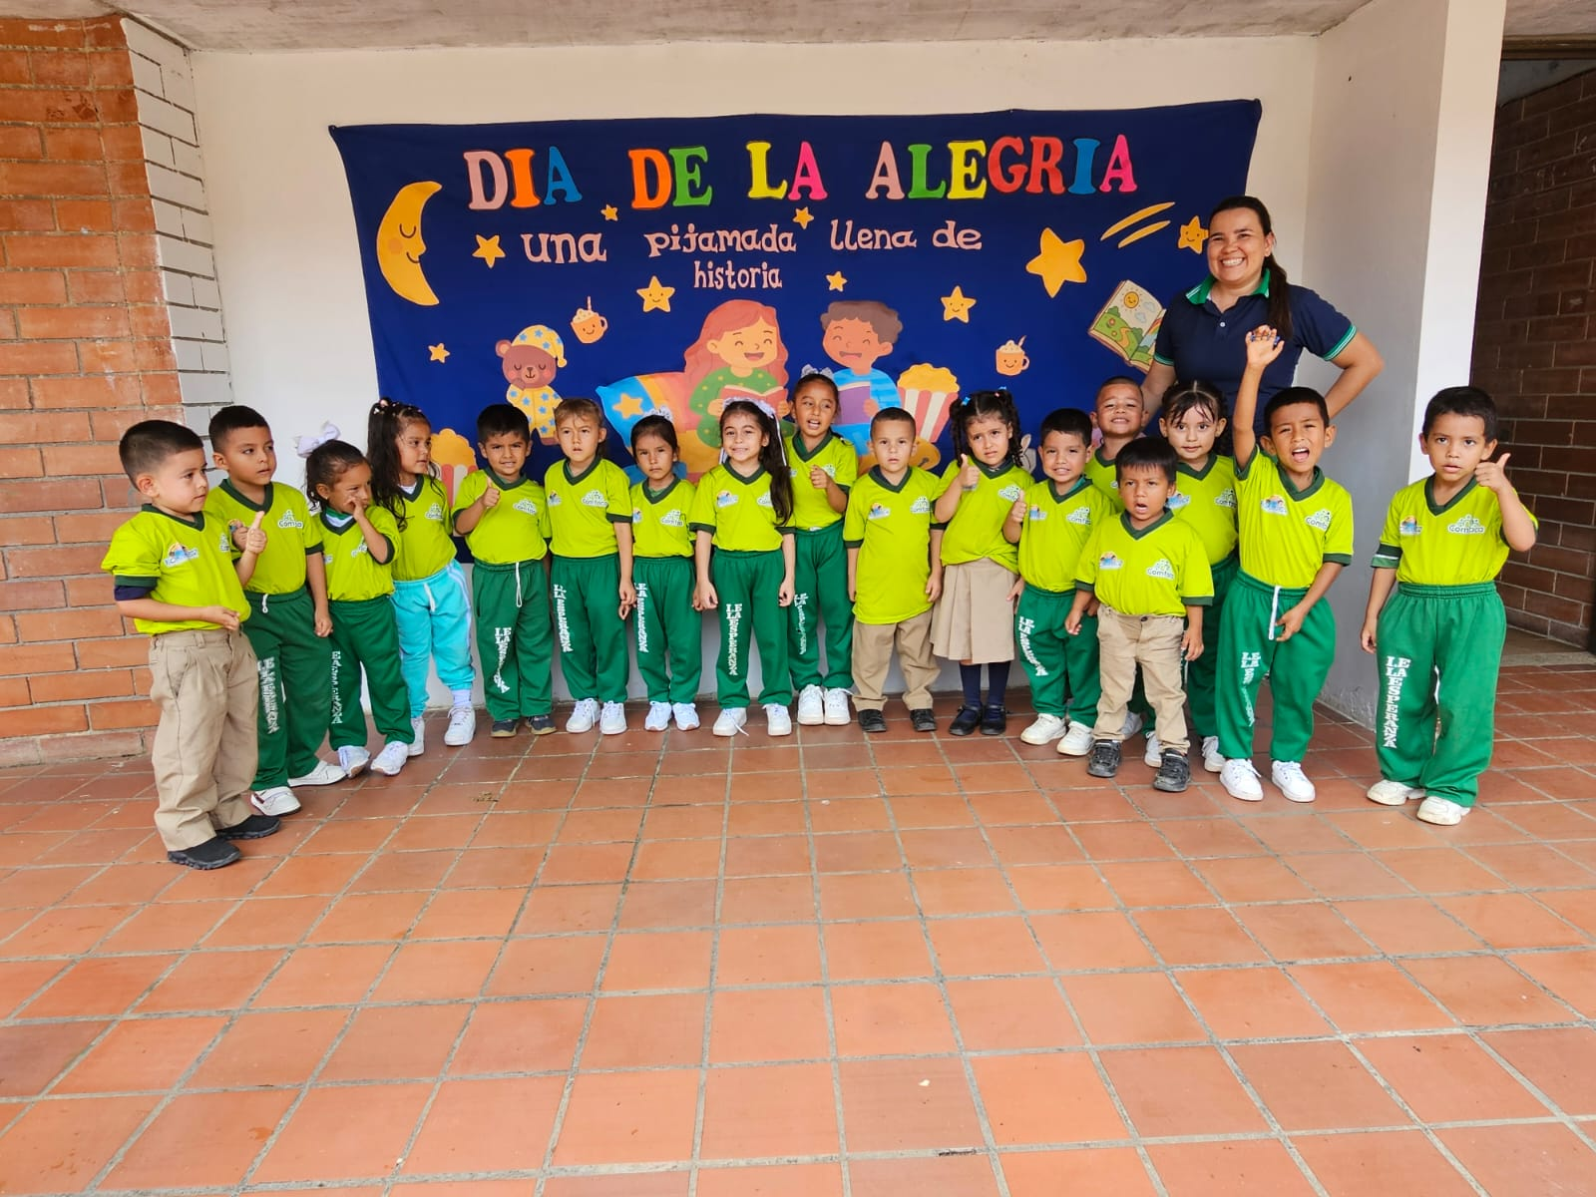
Evidencia Fotográfica
Atención a primaria infancia (Creando sueño - Foniñez)

Slide 39
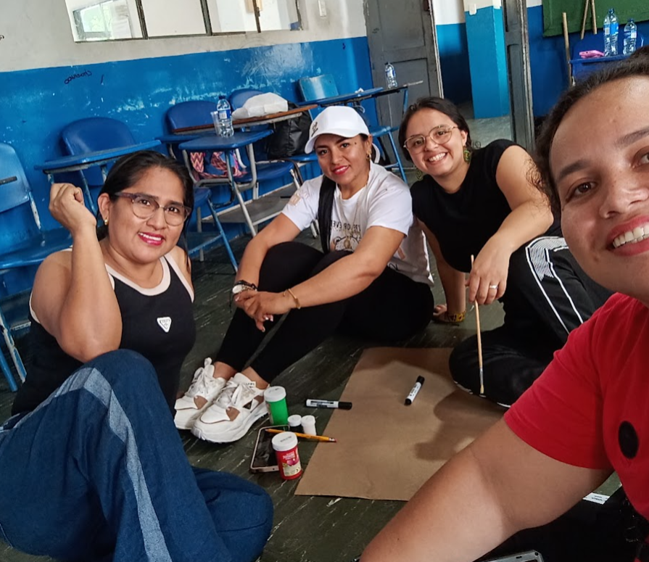
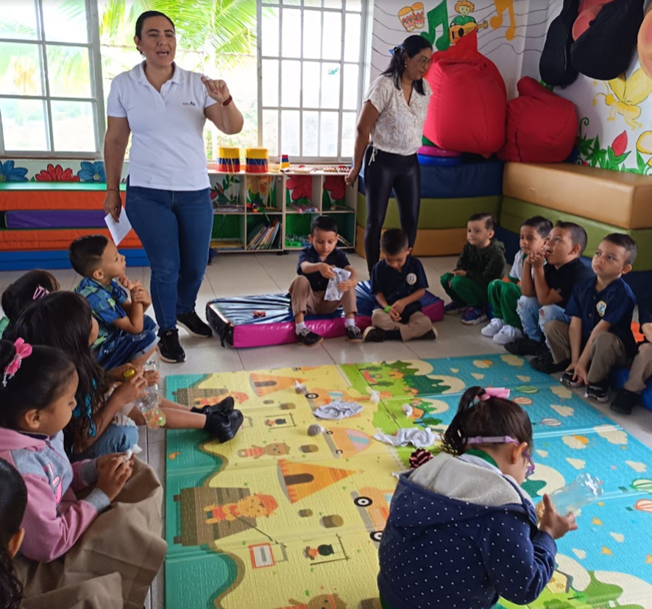
Evidencia Fotográfica
Capacitación Docente Mandalavida
Estrategia SOMOS del CER (Biblioteca La Gloria – Fundación Aeiotutu)

Slide 40
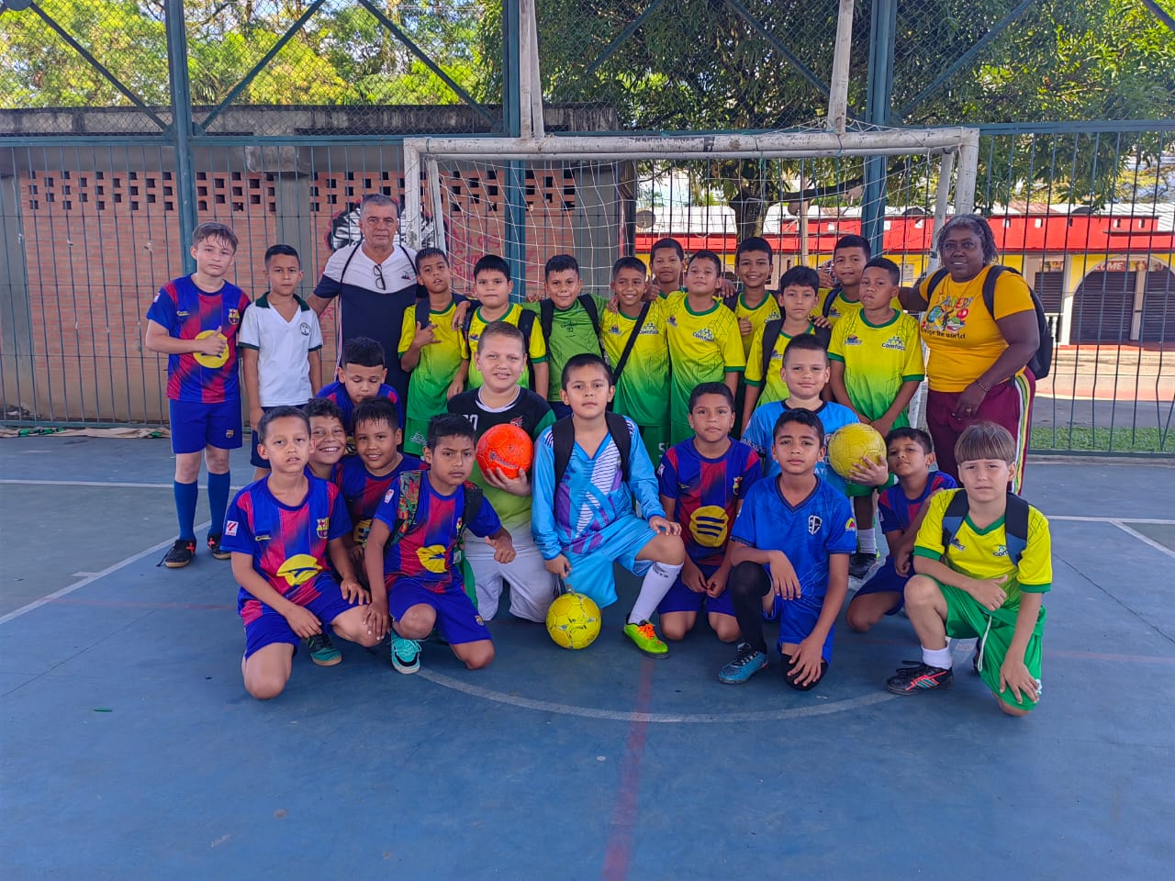
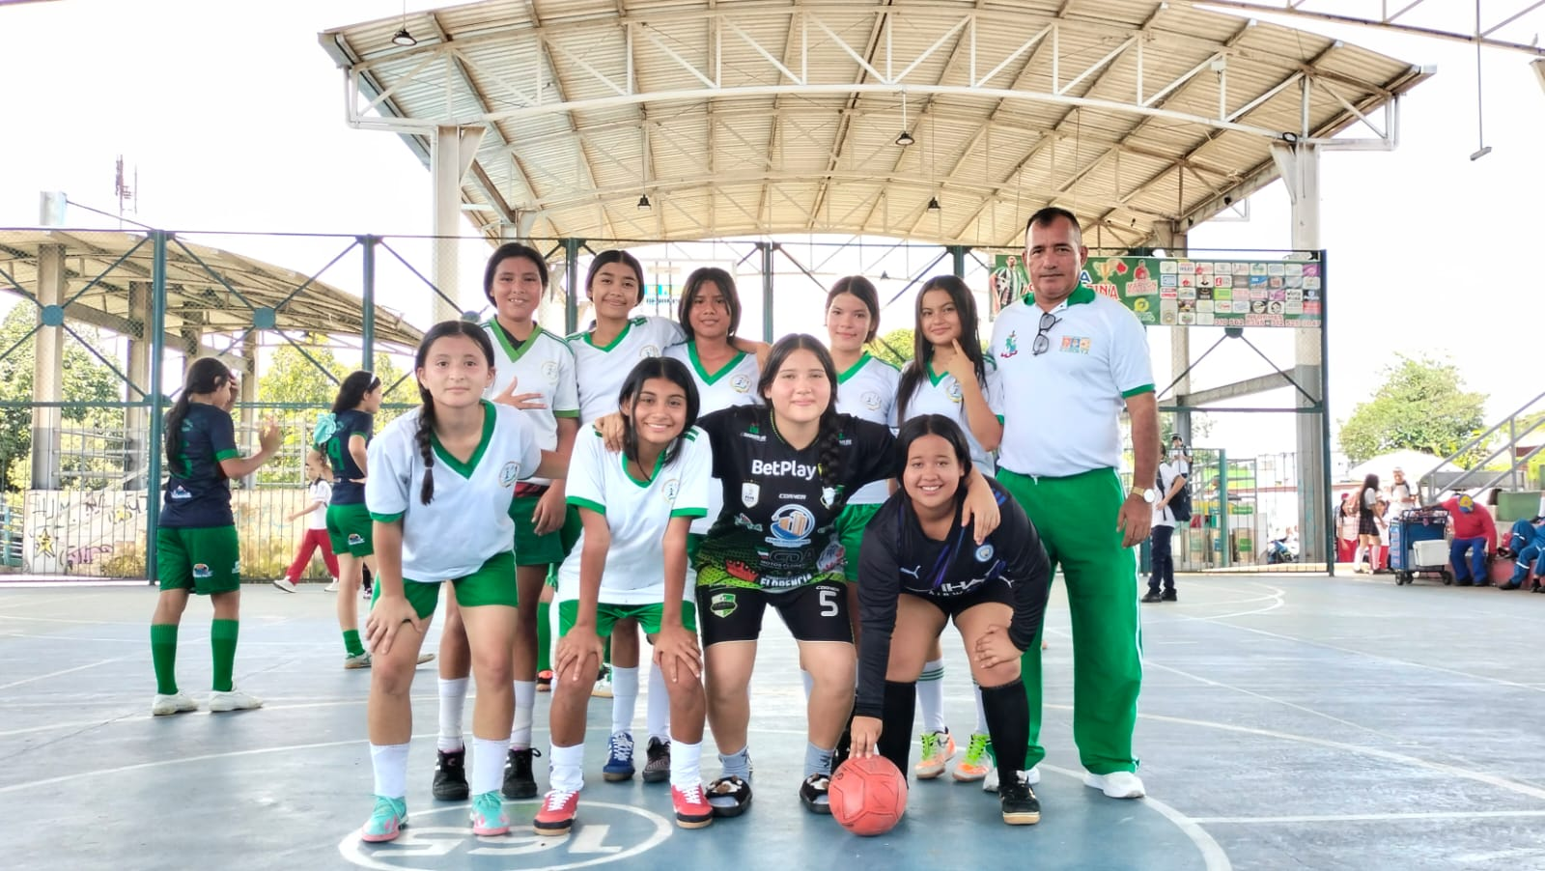
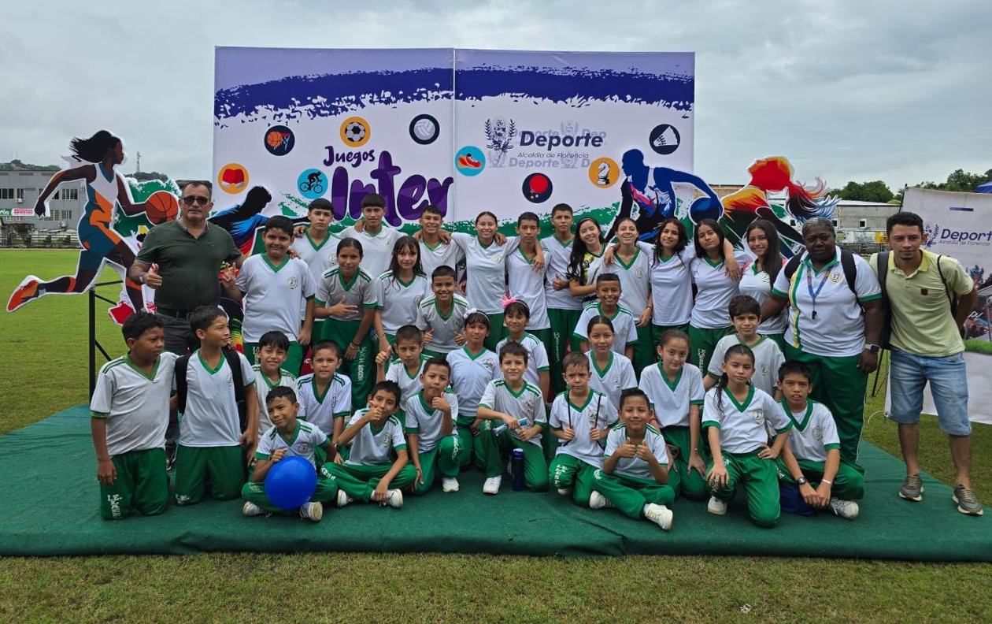
Evidencia Fotográfica
Intercolegiados Supérate con el Deporte

Slide 41
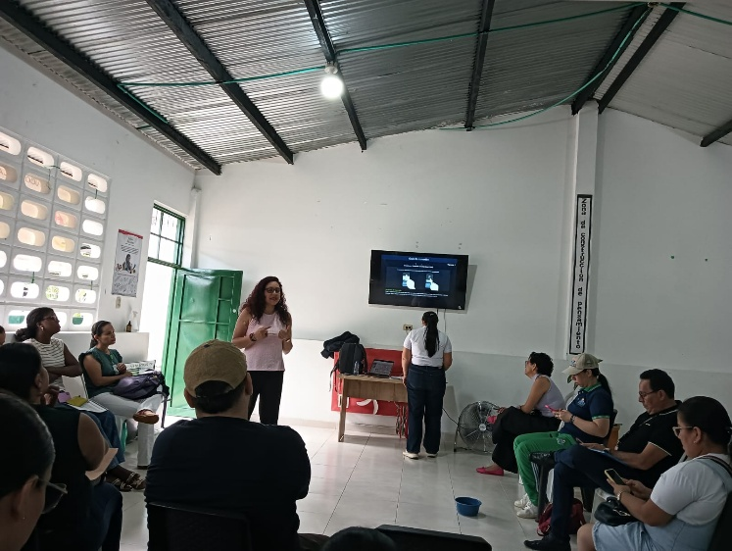
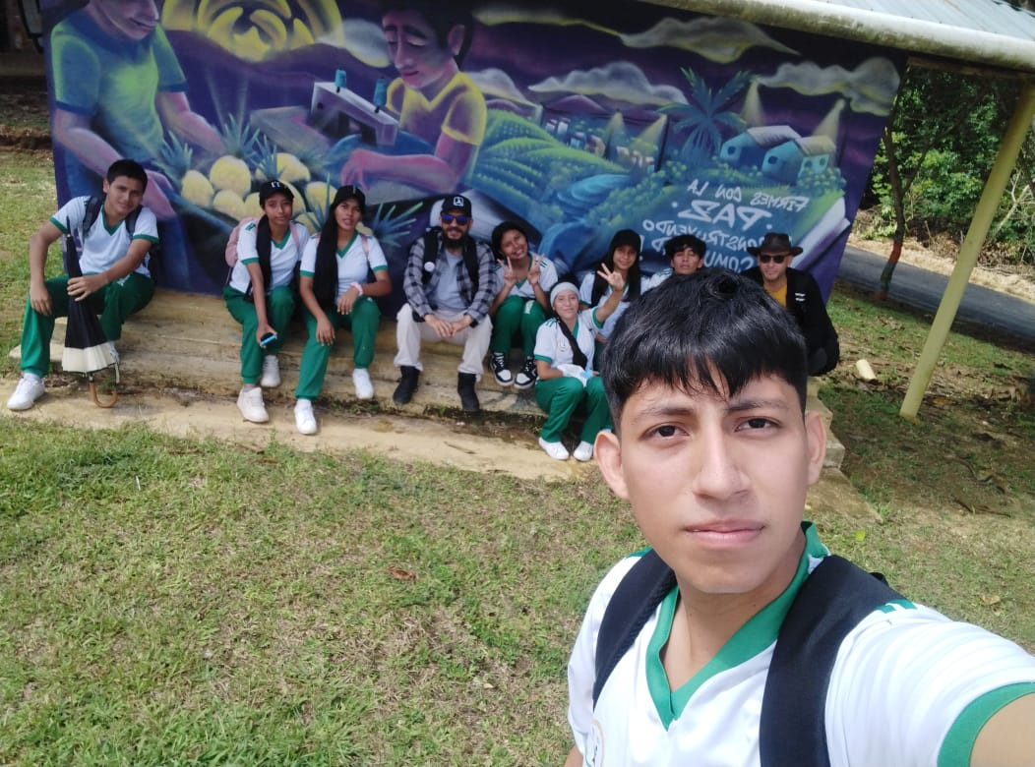
Evidencia Fotográfica
Taller Colectivo Pedagógico Primera
Infancia
Experiencia Agua Bonita GIZ

Slide 42
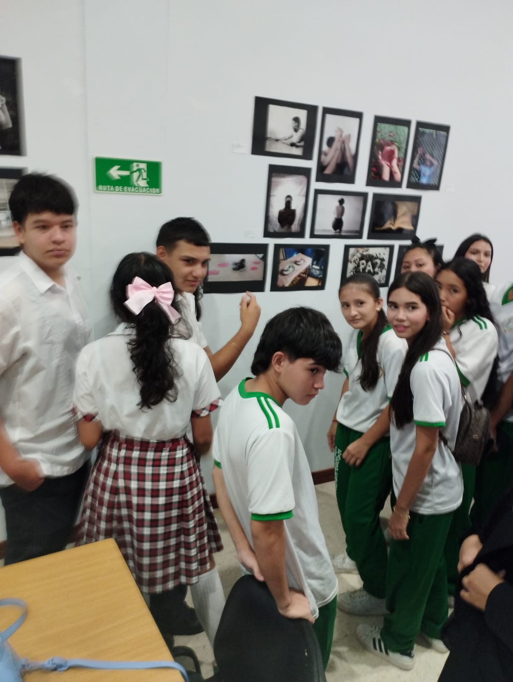
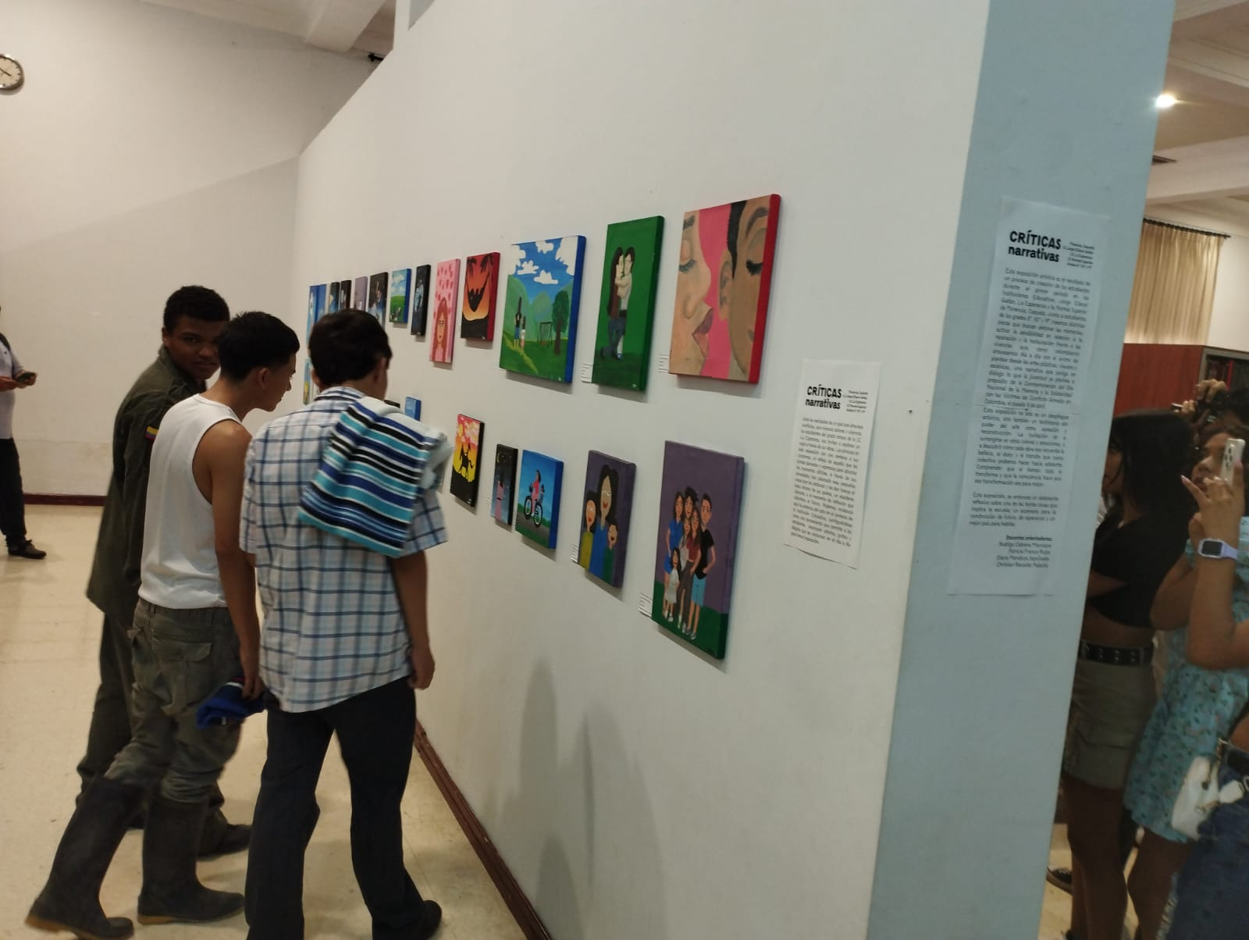
Evidencia Fotográfica
Exposición de Pintura (Banco República)

Slide 43

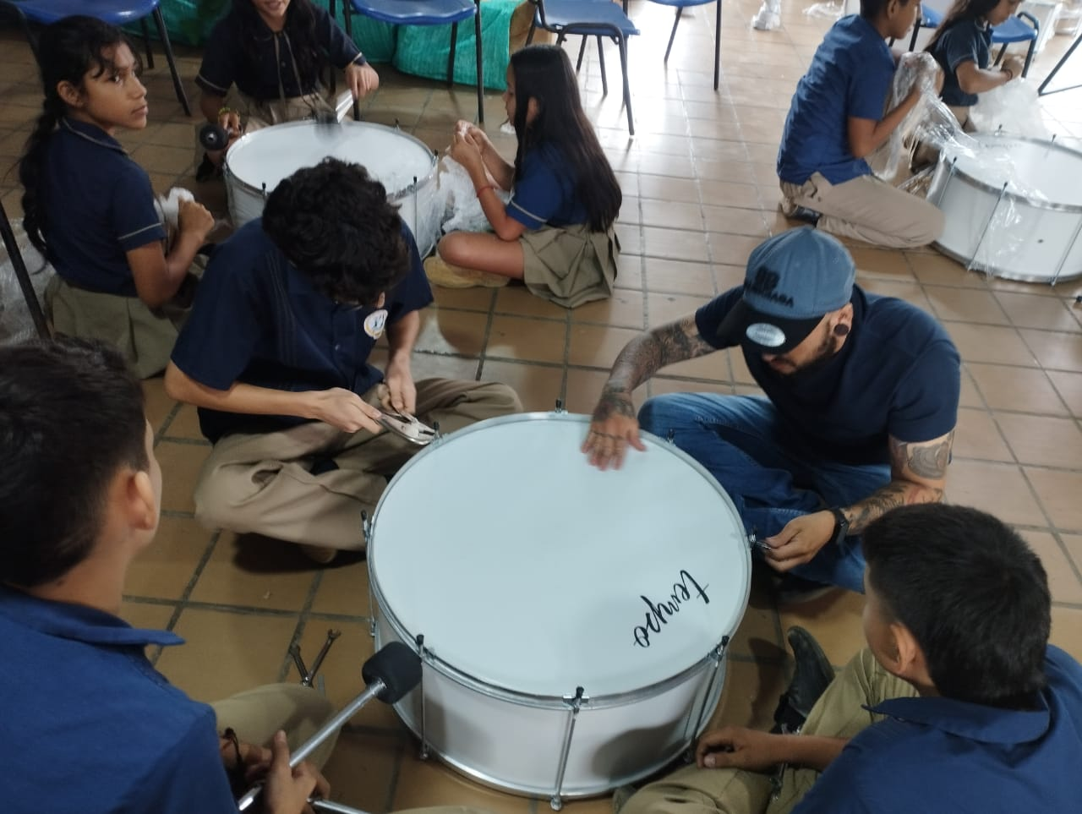
Evidencia Fotográfica
Dotación Batucada (OIM)
Pasantía Programa Artística (Uniamazonia)

Slide 44

GESTIÓN ADMINISTRATIVA Y FINANCIERA
Consejo Directivo
Eliana Verónica Cortés Bocanegra
Nidia Sofia Sánchez Losada
Laura Ligia Céspedes Buriticá (Asesora externa)

Slide 45
Marco de referencia y legalidad
Normatividad
Ley 715 de 2001
Decreto 1075 de 2015
Manual de contratación
Entes de control
Ministerio de Educación (SIFSE)
Contraloría (Resolución 012 de 2026)
Publicidad SECOP II

Slide 46
Ingresos año 2025: $301.065.209
Ministerio de Educación – Gratuidad $196.138.010
Ministerio de Cultura $22.407.000
Recursos Propios $23.898.146
Municipio de Florencia – Transferencias $55.461.959
Reconocimiento $2.528.000
Financieros $632.094

Slide 47
Distribución Gratuidad $196.138.010

Slide 48
Inversión pedagógica, infraestructura y bienestar y funcionamiento institucional

Slide 49
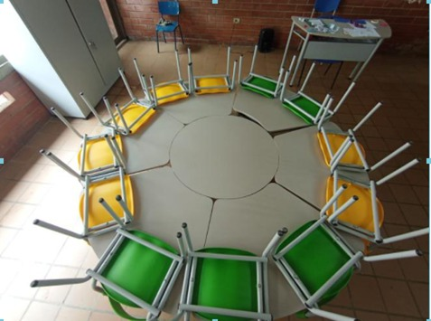


Equipos y Mobiliario Escolar $25.176.062
Mobiliario Escolar
$19.903.062
Scanner y Computador
$4.180.000
Equipo celular
$1.093.000

Slide 50



Dotaciones pedagógicas e Innovación
Materiales Sala STEM $1.369.569
Binoculares $2.528.000
Cartillas modelos Flexibles $2.844.000

Slide 51
Ayudas audiovisuales
Televisores (3) $5.354.600
Equipos proyecto comunicaciones $8.047.000

Slide 52


Dotación Primera Infancia $9.797.500

Slide 53

Ventiladores (14) $4.760.000

Slide 54



Implementos Deportivos $6.192.000

Slide 55
Proyectos Pedagógicos y Actividades Pedagógicas $45.124.040
Olimpiada de matemáticas $320.000
Libro voces de esperanza $8.480.000
Semana de liderazgo $27.815.440
Logística grados $1.960.000
Materiales y papelería $6.548.600

Slide 56

Semana
del liderazgo

Slide 57

Libro “Voces de esperanza”

Slide 58





Mantenimiento maquinaria $3.342.000
.
Planta Eléctrica : Filtro y motor
Electrobombas: Tablero y turbina
Hidrolavadora: Motor Carter

Slide 59



Mantenimiento Sistema de seguridad $4.977.000
Antes
Después

Slide 60







Intervención baterías sanitarias preescolar $9.998.400
.
Mejoramiento conexión hidráulicas Adecuación ducha
Reposición de puesta metálicas, impermeabilización y pintura

Slide 61




Puertas metálicas, restauración barandas, impermeabilización $21.755.766
Reposición de puertas metálicas
Restauración de barandas
Impermeabilización

Slide 62



Vidrios y perfiles en lámina $6.586.600
.

Slide 63





Adecuación sala de comunicaciones y sala de arte $16.210.000
Salón de comunicaciones
Sala de arte

Slide 64
Servicios Públicos $60.975.840

Slide 65
Servicios personales y profesionales $34.853.333
.
Servicios profesionales de contador $13.600.000
Mantenimiento equipos de computo e impresoras $920.000
Software académico $4.000.000
Todero $16.333.333

Slide 66
Gastos de funcionamiento $31.116.480
Póliza $4.234.992
Financieros $590.088
Útiles de papelería $7.451.400
Diplomas $6.040.000
Plataforma notas $4.000.000
Elementos de aseo $8.000.000
Combustible $800.000

Slide 67

SUPERAVIT FISCAL

Slide 68

GESTIÓN
COMUNIDAD

Slide 69




Manejo de las relaciones de convivencia y con el entorno
Participación y convivencia

Slide 70


Manejo de las relaciones de convivencia y con el entorno
Prevención de riesgos (Físicos y Psicosociales)
Psicóloga Fundación Andina - Padres de familia
Dr. Miguel Ángel Galeano Mahecha - Estudiantes

Slide 71
Participación y Convivencia
Conformación del consejo de padres y estudiantes.
Participación activa de los Consejo de Aula
Realización de juegos Inter clases
Acompañamiento de los docentes por todos los espacios del establecimiento educativo en la hora del descanso
Manejo de conflictos por medio del diálogo
Ajustes al Manual de Convivencia

Slide 72
Atención educativa a grupos en situación de discapacidad y pertenecientes a grupos étnicos
Conformación y participación del comité de inclusión.
Acompañamiento de una docente de apoyo dos días a la semana.
Adaptación curricular .
Prioridad en la asignación de cupos.

Slide 73

Bienestar Laboral
Capacitación sobre brigadas

Slide 74




PROYECTOS SOCIALES Y COMUNITARIOS
PROYECTO DE VIDA
ESCUELA DE FAMILIA

Slide 75


SERVICIO SOCIAL
PINTURA EN MUROS
CONVENIOS INTERINSTITUCIONALES

Slide 76






CONVENIOS INTERISTITUCIONALES PARA LA PREVENCION PSICOSOCIAL
HOSPITAL MALVINAS
UNAD
PERSONERIA MUNICIPAL
SECRETARIA DE SALUD MUNICIPAL
SALUD MENTAL
POLICIA DE INFANCIA
DEFENSORÍA DEL PUEBLO

Slide 77
METAS INSTITUCIONALES 2026
Fortalecer el Gobierno Escolar garantizando: Elecciones estudiantiles con formación en escuela de liderazgo. Funcionamiento activo del Consejo de padres de familia, como mínimo con tres sesiones en el año.
Implementar un sistema de seguimiento al PMI con corte trimestral, logrando un cumplimiento del 100% en lo pactado.
Incrementar en mínimo 5 puntos porcentuales los niveles de desempeño Básico, Alto y Superior en pruebas internas y externas respecto al 2025.
Fortalecer competencias lectoras: aumentar en un 10 % los estudiantes que alcanzan nivel satisfactorio en comprensión lectora.

Slide 78
METAS INSTITUCIONALES 2026
Mantener la infraestructura escolar en condiciones adecuadas realizando mínimo: 2 mantenimientos preventivos generales y 1 intervención prioritaria de infraestructura.
Implementar el sistema de archivo institucional y TRD con organización del 50 % del archivo activo y semiactivo.
Gestionar dotación para poner en funcionamiento: Sala STEM y sala audiovisual.
Implementar el programa de convivencia con enfoque restaurativo, realizando mínimo: 3 escuelas de padres y 3 encuentros socioemocionales estudiantiles.

Slide 79

PREGUNTAS

Slide 80

Gracias

